Slide 1


Chủ đề: Red-Black Tree
CS523 – Cấu trúc dữ liệu và giải thuật nâng cao
Page 1
BÁO CÁO ĐỒ ÁN CỦA NHÓM 14
Ngày báo cáo: 16/12/2023
GVHD: ThS. Nguyễn Thanh Sơn

Slide 2
NHÓM 14
CS523 – Cấu trúc dữ liệu và giải thuật nâng cao
Page 2
Thành viên nhóm:
Mai Phước Lợi - 19521769
Nguyễn Thái Thành Long – 21520334
Link demo + slide: https://github.com/maiphuocloi01/CS523.O11

Slide 3
NỘI DUNG
01
02
03
04
Page 3
Giới thiệu
Định nghĩa – Quy tắc
Thao tác
Ưu điểm – Nhược điểm
05
Ứng dụng
06
Biến thể

Slide 4
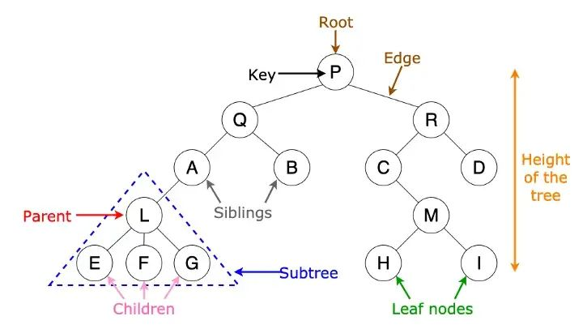
01
GIỚI THIỆU
Chủ đề: Red-Black Tree
Page 4
Giới thiệu cấu trúc dữ liệu Cây nhị phân tìm kiếm và cơ chế tự cân bằng của BST
CS523 – Cấu trúc dữ liệu và giải thuật nâng cao

Slide 5
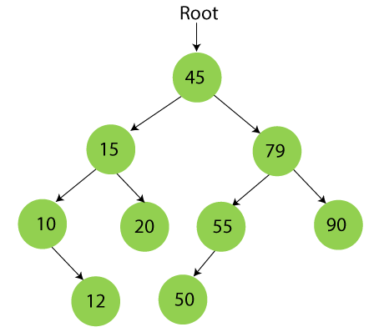
BINARY SEARCH TREE (BST)
01. GIỚI THIỆU
Page 5
CTDL tổ chức dạng cây nhị phân đảm bảo quy tắc:
Cây con bên trái có giá trị nhỏ hơn giá trị node cha
Cây con bên phải có giá trị lớn hơn giá trị node cha
Cây con bên trái và bên phải đều là cây nhị phân tìm kiếm

Slide 6
BINARY SEARCH TREE (BST)
01. GIỚI THIỆU
Page 6
ƯU ĐIỂM & NHƯỢC ĐIỂM ???

Slide 7
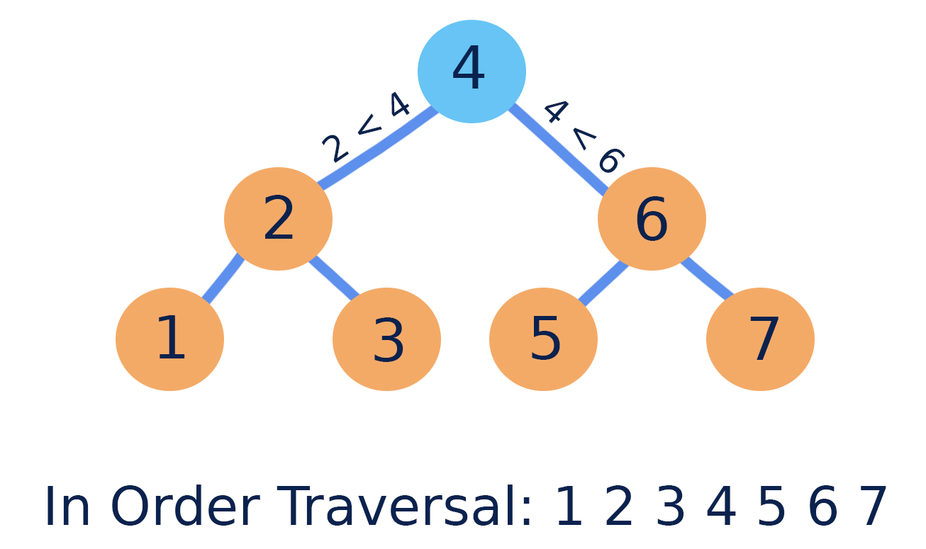
BINARY SEARCH TREE
01. GIỚI THIỆU
Page 7
ƯU ĐIỂM !!!
Trung bình (không suy biến), các thao tác thêm, xóa có độ phức tạp là O (log n).
Thao tác tìm kiếm có độ phức tạp O(log n) trong hầu hết các trường hợp.
Mã nguồn triển khai đơn giản.
Các phần tử được sắp xếp có thứ tự, và khi truy xuất LNR thì thu được các phần tử có thứ tự tăng/giảm dần.
Hỗ trợ range query tốt.

Slide 8
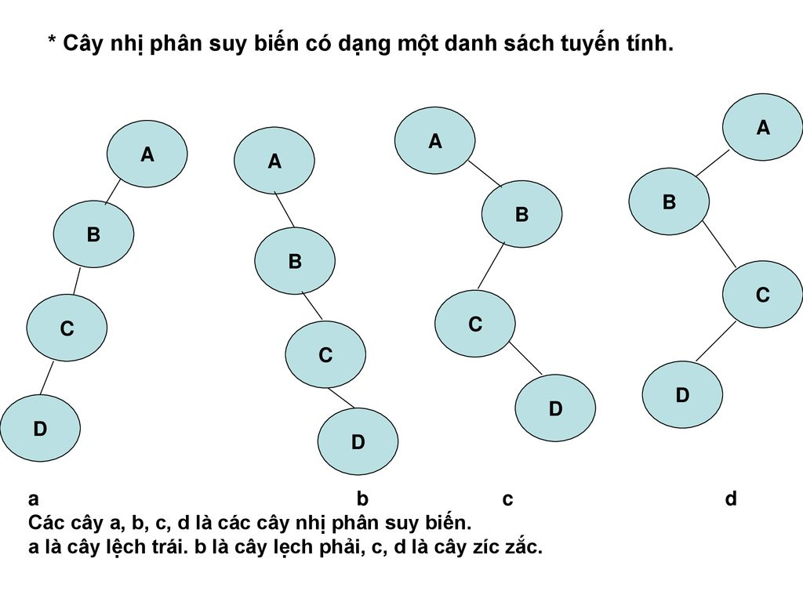
BINARY SEARCH TREE (BST)
01. GIỚI THIỆU
Page 8
NHƯỢC ĐIỂM !!!
Nếu cần truy xuất tức thời dữ liệu, cây sẽ không hiệu quả bằng Hash Table hoặc Array.
Cây bị mất cân bằng, trường hợp xấu nhất cây có độ cao O(n)
→ Các thao tác thêm, xóa có độ phức tạp là O(n)
Tiến hành cân bằng cây !!!

Slide 9
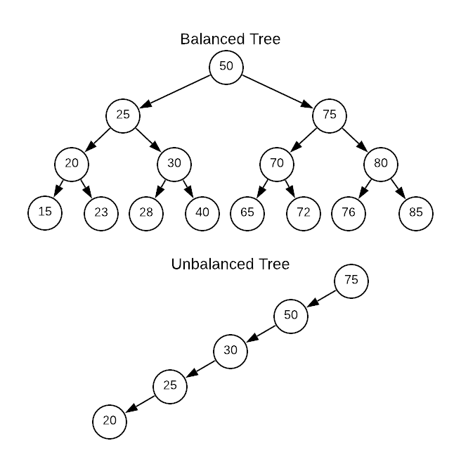
SELF-BALANCED BINARY SEARCH TREE
01. GIỚI THIỆU
Page 9
Là cây BST có cơ chế tự động giữ chiều cao của cây nhỏ hơn một ngưỡng nào đó khi có thao tác thêm hoặc xóa.
Mục đích: Phòng chống chiều cao cây tăng dẫn đến cây suy biến thành Linked List

Slide 10
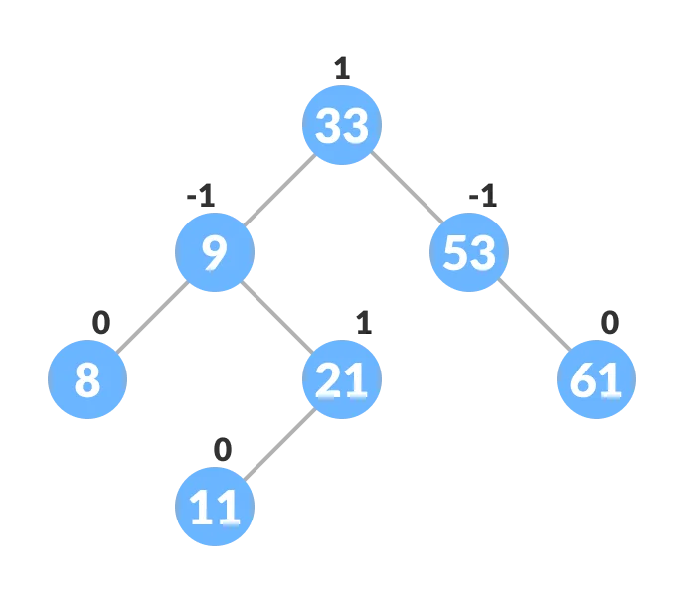
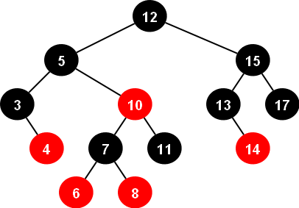
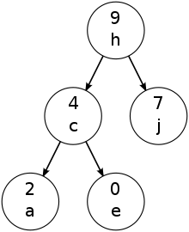
SELF-BALANCED BINARY SEARCH TREE
01. GIỚI THIỆU
Page 10
AVL Tree
Red-Black Tree
Treap Tree
1 số cấu trúc cây khác: AA tree, Scapegoat tree, Splay tree, Tango tree, Weight-balanced tree

Slide 11
02
ĐỊNH NGHĨA - QUY TẮC
Chủ đề: Red-Black Tree
Page 11
Định nghĩa, lịch sử hình thành cây đỏ đen và quy tắc mà cây thực hiện tự cân bằng

Slide 12
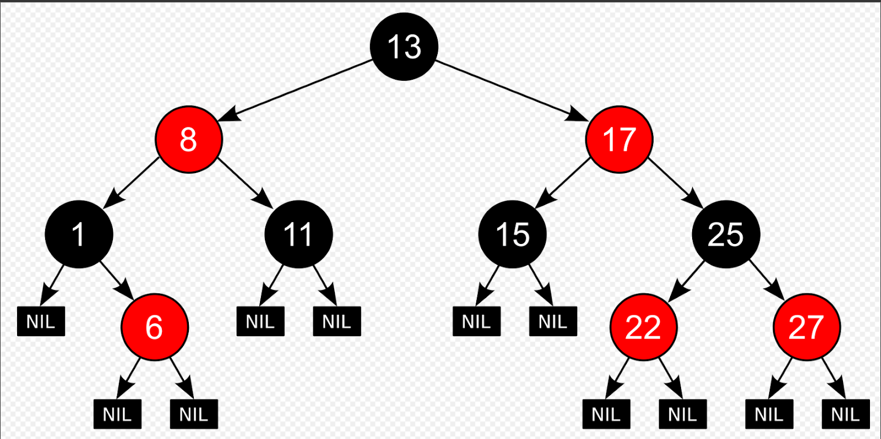
RED-BLACK TREE (Cây đỏ đen)
02. ĐỊNH NGHĨA – QUY TẮC
Page 12
Là cây nhị phân tìm kiếm tự cân bằng (Self-balanced Binary Search Tree)
Mỗi node trên cây có thêm 1 thuộc tính để xác định màu cho node.

Slide 13
LỊCH SỬ
02. ĐỊNH NGHĨA – QUY TẮC
Page 13
1972, Rudolf Bayers phát triển CTDL B-Tree cấp 4 với ràng buộc là cây duy trì tất cả các path từ gốc đến lá có cùng số nút. Bayer gọi chúng là “B-Tree nhị phân đối xứng" trong bài báo của mình và sau đó chúng trở nên phổ biến với tên gọi 2–3–4 Tree hay 2–4 Tree.
1978, trong bài báo “A Dichromatic Framework for Balanced Trees” , Leonidas J. Guibas and Robert Sedgewick đã giới thiệu Red-Black Tree. Màu đỏ được chọn là do là màu tốt nhất được in bởi máy in laser khi tác giả làm việc tại Xerox PARC.
1993, Arne Anderson giới thiệu phương pháp Right Leaning Tree để đơn giản hóa thao tác Insert và Delete.
1999, Chris Okasaki đưa ra hàm Insert node vào cây. Hàm này xử lý 4 trường hợp mất cân bằng trên cây và một trường hợp cân bằng mặc định.

Slide 14
RED-BLACK TREE (Cây đỏ đen)
02. ĐỊNH NGHĨA – QUY TẮC
Page 14
Tổ chức CTDL 1 node
Key: Chứa data cần lưu trữ
Color: Thuộc tính dùng để chứa màu của node, chỉ màu đỏ hoặc đen.
Left: Con trỏ trỏ đến cây con bên trái
Right: Con trỏ trỏ đến cây con bên phải
Parent: Con trỏ trỏ đến node cha

Slide 15
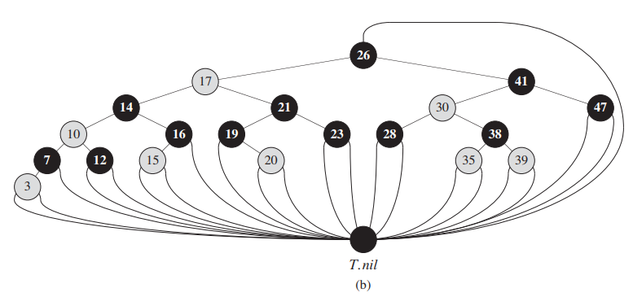
RED-BLACK TREE (Cây đỏ đen)
02. ĐỊNH NGHĨA – QUY TẮC
Page 15
Tổ chức CTDL Red-Black Tree

Slide 16
RED-BLACK TREE (Cây đỏ đen)
02. ĐỊNH NGHĨA – QUY TẮC
Page 16
1 số khái niệm
Black Depth: Số lượng node tổ tiên màu đen, tức tính từ node gốc đến node đang xét
Black Height: Số node đen trên path từ node gốc đến node lá. Node lá cũng được tính vào black height

Slide 17
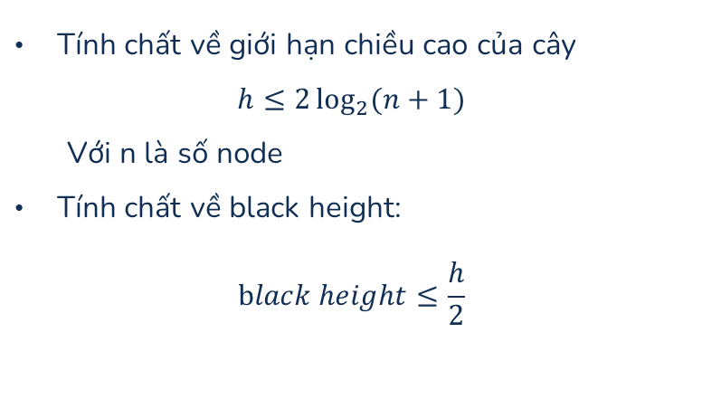
RED-BLACK TREE (Cây đỏ đen)
02. ĐỊNH NGHĨA – QUY TẮC
Page 17
Tính chất
Tính chất về giới hạn chiều cao của cây
$$h≤2\log_{2}{(n+1)}$$
Với n là số node
Tính chất về black height:
$$black height≤\frac{h}{2}$$

Slide 18
RED-BLACK TREE (Cây đỏ đen)
02. ĐỊNH NGHĨA – QUY TẮC
Page 18
black_height = 3
black_depth (Node 6) = 2
black_depth (Node 27) = 2
black_depth (Node 15) = 1

Slide 19
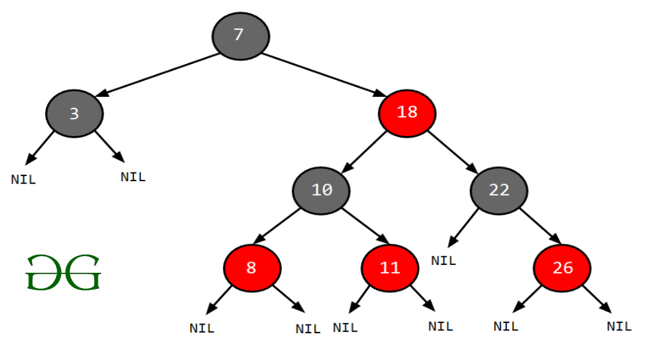
THUỘC TÍNH
02. ĐỊNH NGHĨA – QUY TẮC
Page 19
Node gốc (Root Property): Node gốc phải có màu đen
Node lá (External Property): Node lá luôn là node NIL (tương tự node NULL ở BST), và luôn có màu đen.
Node bên trong (Internal Property): Con của node đỏ phải là node có màu đen.
Độ sâu (Depth Property): Tất cả các node lá đều có cùng black depth
Path (Path Property): Mỗi path từ node gốc đến node lá đều có cùng số lượng node đen.

Slide 20
QUY TẮC
02. ĐỊNH NGHĨA – QUY TẮC
Page 20
Đảm bảo quy tắc của cây BST
Mỗi Node có màu đỏ hoặc đen
Tất cả Node lá đều mang giá trị NULL và có màu đen.
Không có hai node đỏ liền kề (Một node đỏ không thể có node cha hoặc node con màu đỏ).
Mọi đường dẫn (path) từ một node (bao gồm node gốc) đến bất kỳ node lá con cháu nào đều có cùng số lượng node đen.

Slide 21
03
Thao tác
Chủ đề: Red-Black Tree
Page 21
Trình bày các thao tác chính trên cây gồm: Tìm kiếm (Search), Thêm (Insert), Xóa (Delete)

Slide 22
THAO TÁC TRÊN CÂY
03. THAO TÁC
Page 22
SEARCH - TÌM KIẾM
INSERT - THÊM
DELETE - XÓA
Tìm kiếm phần tử x có xuất hiện trong cây không?
Thêm 1 phần tử mới vào cây
Xóa phần tử khỏi cây

Slide 23
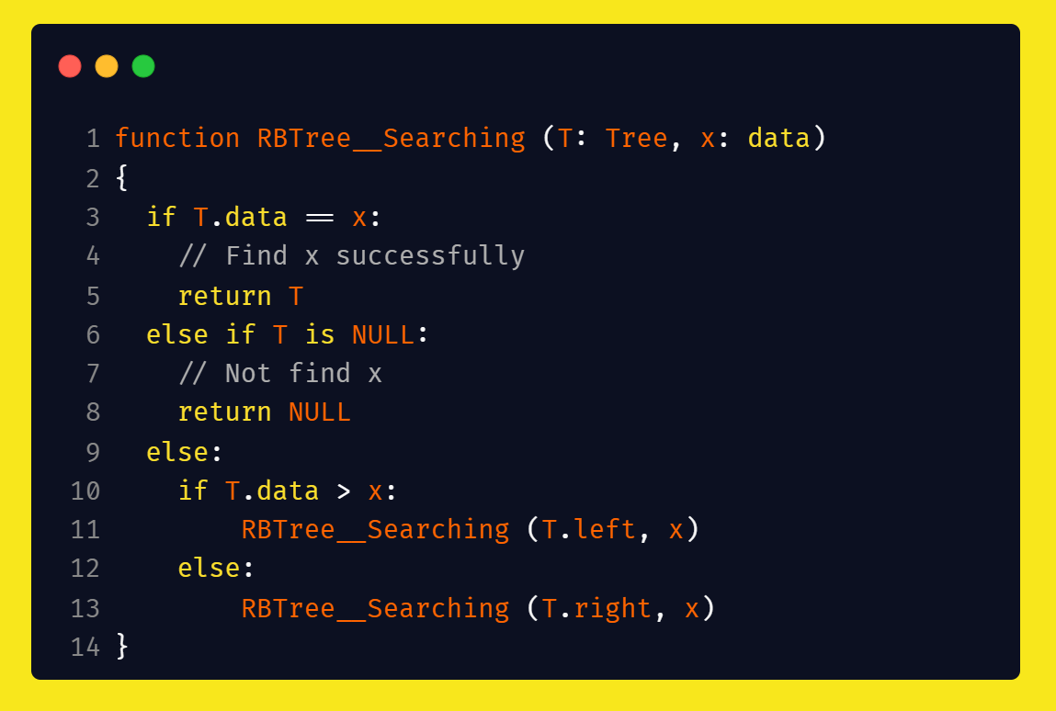
SEARCH - TÌM KIẾM
03. THAO TÁC
Page 23
Tìm kiếm thực hiện tương tự như trên cây nhị phân tìm kiếm

Slide 24
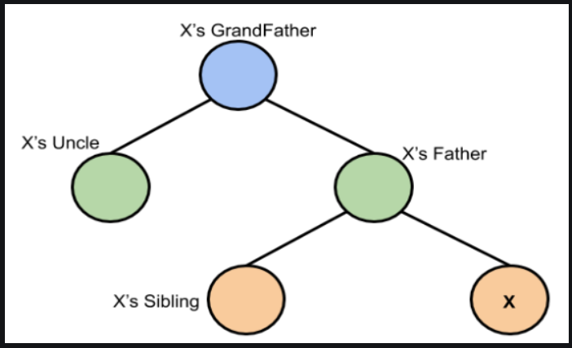
INSERT - THÊM
03. THAO TÁC
Page 24
Các node có quan hệ đến node X

Slide 25
QUY TẮC
03. THAO TÁC
INSERT - THÊM
Page 25
Đảm bảo quy tắc của cây BST
Mỗi Node có màu đỏ hoặc đen
Tất cả Node lá đều mang giá trị NULL và có màu đen.
Không có hai node đỏ liền kề (Một node đỏ không thể có node cha hoặc node con màu đỏ).
Mọi đường dẫn (path) từ một node (bao gồm node gốc) đến bất kỳ node lá con cháu nào đều có cùng số lượng node đen.

Slide 26
03. THAO TÁC
INSERT - THÊM
Page 26
Thuật toán
Z là node mới được thêm vào cây
Bước 1: Thực hiện thêm node được thêm vào như cây nhị phân tìm kiếm và đánh dấu node được thêm vào là màu đỏ.
Bước 2: Thực hiện Recolor, Rotate cây khi cây không thỏa mãn quy tắc của Red-Black Tree. Tại đây, có 4 trường hợp xảy ra:
2.1. Nếu Z là root
2.2. Nếu Z’s uncle màu đỏ
2.3. Nếu Z’s uncle màu đen (Z là con bên p)
2.4. Nếu Z’s uncle màu đen (các node có quan hệ xếp thành đường thẳng)

Slide 27
03. THAO TÁC
INSERT - THÊM
Page 27
2.1. Z là root
Thực hiện tô màu lại cho node Z là màu đen
11
NIL
NIL

Slide 28
03. THAO TÁC
INSERT - THÊM
Page 28
2.1. Z là root
Thực hiện tô màu lại cho node Z là màu đen
11
11
NIL
NIL

Slide 29
03. THAO TÁC
INSERT - THÊM
Page 29
2.2. Z’uncle màu đỏ
Insert 12
.......
17
12
9
32

Slide 30
03. THAO TÁC
INSERT - THÊM
Page 30
2.2. Z’uncle màu đỏ
Thực hiện tô màu lại cho các node Z’s parent, Z’uncle, Z’s grandparent
Z’s parent, Z’s uncle được tô màu đen
Z’s grandparent được tô màu đỏ
Insert 12
.......
17
9
32
12

Slide 31
03. THAO TÁC
INSERT - THÊM
Page 31
2.2. Z’uncle màu đỏ
Thực hiện tô màu lại cho các node Z’s parent, Z’uncle, Z’s grandparent
Z’s parent, Z’s uncle được tô màu đen
Z’s grandparent được tô màu đỏ
.......
17
17
32
9
32
9
12

Slide 32
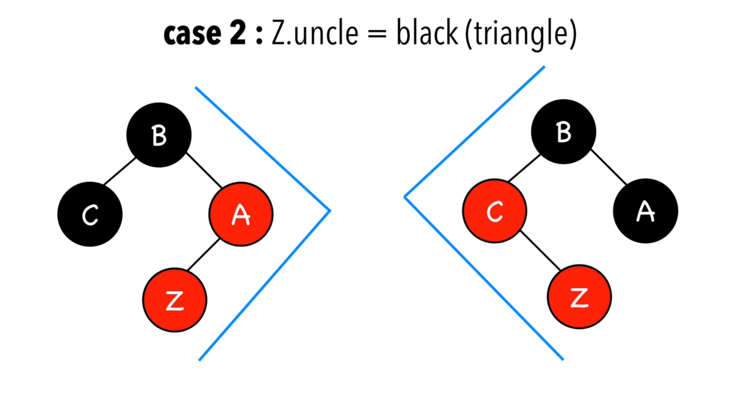
03. THAO TÁC
INSERT - THÊM
Page 32
2.3. Z’uncle màu đen (Z là con bên phải của Z’s parent)
Các node có quan hệ với với Z gồm Z’s grandparent, Z’s parent và Z xếp thành tam giác

Slide 33
03. THAO TÁC
INSERT - THÊM
Page 33
2.3. Z’uncle màu đen (các node có quan hệ xếp thành tam giác)
Insert 28
.......
17
28
9
32

Slide 34
03. THAO TÁC
INSERT - THÊM
Page 34
2.3. Z’uncle màu đen (các node có quan hệ xếp thành tam giác)
Thực hiện xoay node Z, Z’s parent
Z trở thành con của Z’s grandparent
Z’s parent được xoay thành con của Z (ban đầu)
Lúc này để giải quyết xung đột, thực hiện tiếp tục trường hợp 2.4
.......
Insert 28
17
9
32
28

Slide 35
03. THAO TÁC
INSERT - THÊM
Page 35
2.3. Z’uncle màu đen (các node có quan hệ xếp thành tam giác)
Thực hiện xoay node Z, Z’s parent
Z trở thành con của Z’s grandparent
Z’s parent được xoay thành con của Z (ban đầu)
Lúc này để giải quyết xung đột, thực hiện tiếp tục trường hợp 2.4
.......
17
9
28
32

Slide 36
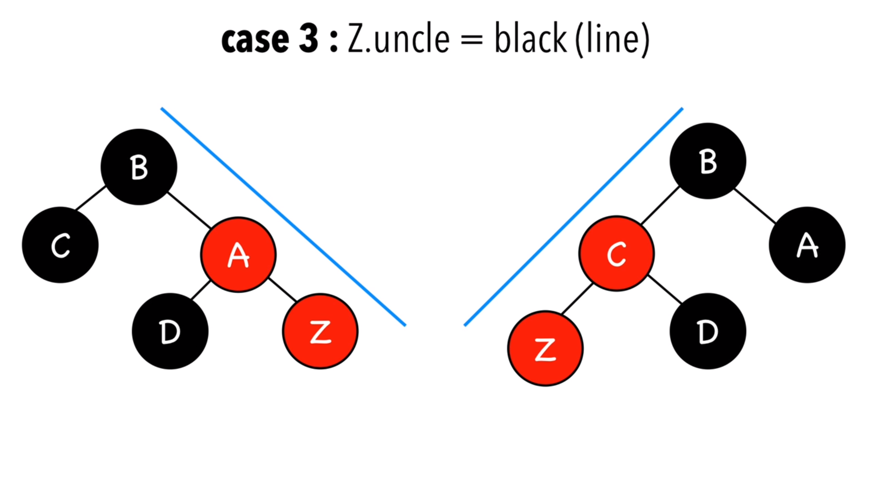
03. THAO TÁC
INSERT - THÊM
Page 36
2.4. Z’uncle màu đen (các node có quan hệ xếp thành đường thẳng)
Các node có quan hệ với với Z gồm Z’s grandparent, Z’s parent và Z xếp thành đường thẳng

Slide 37
03. THAO TÁC
INSERT - THÊM
Page 37
2.4. Z’uncle màu đen (các node có quan hệ xếp thành đường thẳng)
Thực hiện xoay node Z, Z’s parent
Xoay node Z’s grandparent về phía đối diện của Z
Thực hiện tô màu lại cho các node Z’s grandparent và Z’s parent
.......
Insert 32
17
28
9
32
12

Slide 38
03. THAO TÁC
INSERT - THÊM
Page 38
2.4. Z’uncle màu đen (các node có quan hệ xếp thành đường thẳng)
Thực hiện xoay node Z, Z’s parent
Xoay node Z’s grandparent về phía đối diện của Z
Thực hiện tô màu lại cho các node Z’s grandparent và Z’s parent
.......
28
17
32
9
12

Slide 39
03. THAO TÁC
INSERT - THÊM
Page 39
Thuật toán
Z là node mới được thêm vào cây
Bước 1: Thực hiện thêm node được thêm vào như cây nhị phân tìm kiếm và đánh dấu node được thêm vào là màu đỏ.
Bước 2: Thực hiện Recolor, Rotate cây khi cây không thỏa mãn quy tắc của Red-Black Tree. Tại đây, có 4 trường hợp xảy ra:
2.1. Nếu Z là root -> Thực hiện tô màu lại cho node Z là màu đen
2.2. Nếu Z’s uncle màu đỏ -> Z’s parent, Z’s uncle được tô màu đen, Z’s grandparent được tô màu đỏ
2.3. Nếu Z’s uncle màu đen (Z là con bên p) -> Z trở thành con của Z’s grandparent, Z’s parent được xoay thành con của Z (ban đầu). Lúc này để giải quyết xung đột, thực hiện tiếp tục trường hợp 2.4
2.4. Nếu Z’s uncle màu đen (các node có quan hệ xếp thành đường thẳng) ->Xoay node Z’s grandparent về phía đối diện của Z. Và cuối cùng là thực hiện tô màu lại cho các node Z’s grandparent và Z’s parent

Slide 40
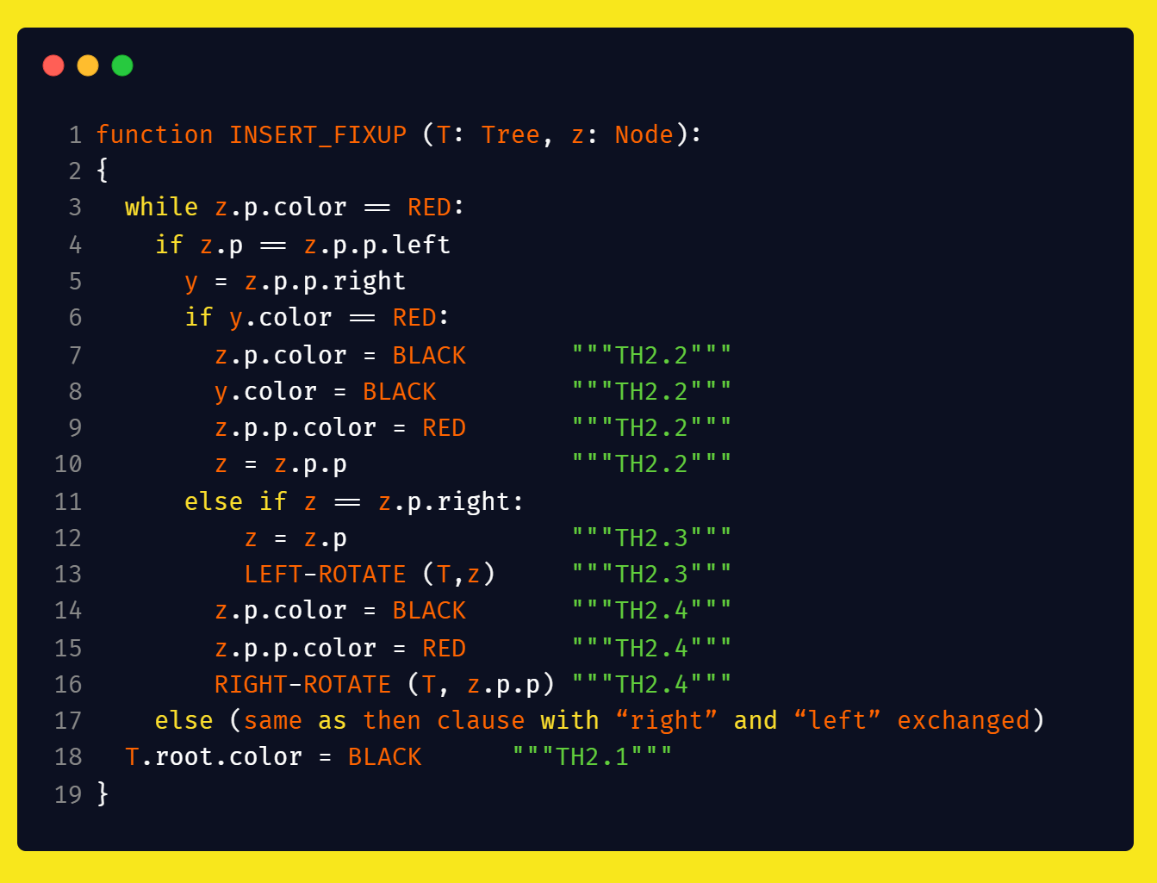
03. THAO TÁC
INSERT - THÊM
Page 40
Bước 2: Thực hiện Recolor, Rotate cây khi cây không thỏa mãn quy tắc của Red-Black Tree. Tại đây, có 4 trường hợp xảy ra:
2.1. Nếu Z là root
2.2. Nếu Z’s uncle màu đỏ
2.3. Nếu Z’s uncle màu đen (Z là con bên p)
2.4. Nếu Z’s uncle màu đen (các node có quan hệ xếp thành đường thẳng)
Code

Slide 41
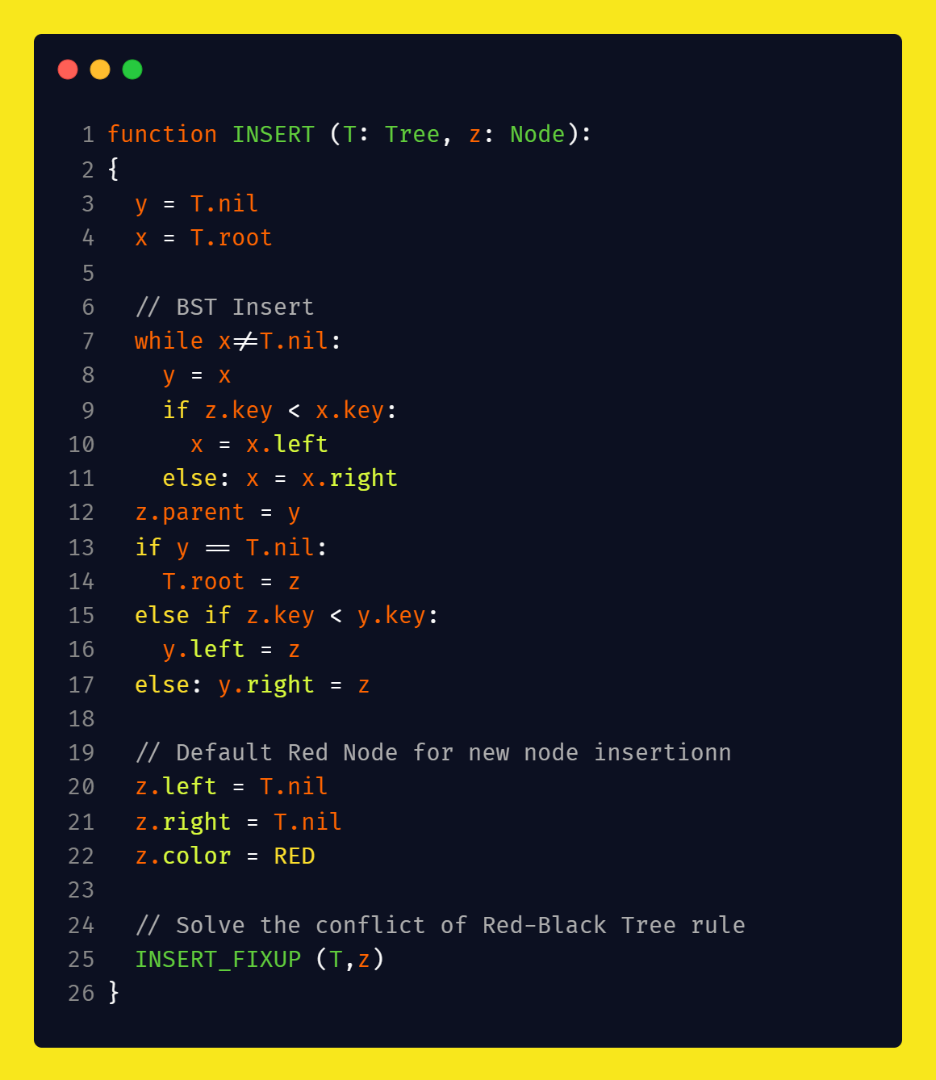
03. THAO TÁC
INSERT - THÊM
Page 41
Z là node mới được thêm vào cây
Bước 1: Thực hiện thêm node được thêm vào như cây nhị phân tìm kiếm và đánh dấu node được thêm vào là màu đỏ.
Code

Slide 42
XÓA - DELETE
03. THAO TÁC
Page 42
Transplant: Di chuyển các cây con bên trong cây
Delete: Thực hiện xóa phần tử được chọn
Delete Fix Up: Giải quyết các vấn đề vi phạm quy tắc sau khi đã thực hiện xóa nodes

Slide 43
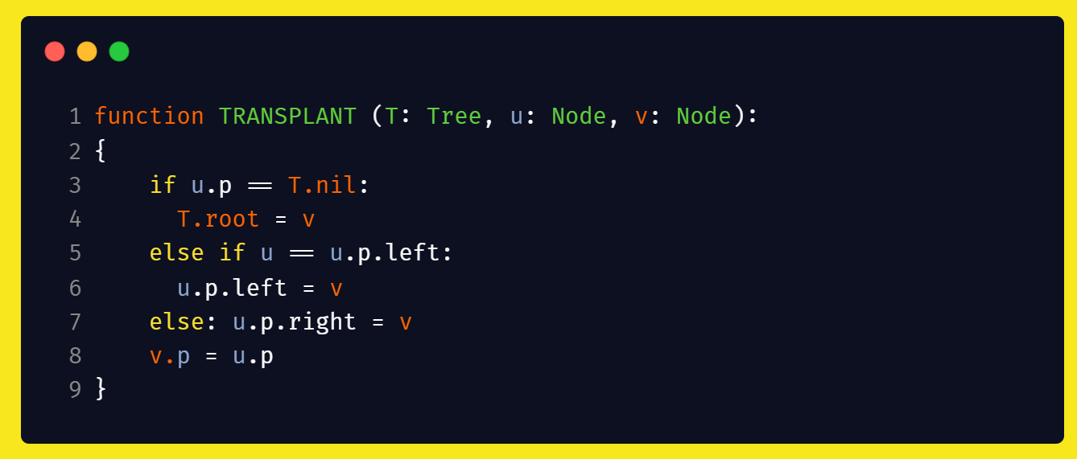
03. THAO TÁC
DELETE - XÓA
Page 43
Transplant: Di chuyển các cây con bên trong cây

Slide 44
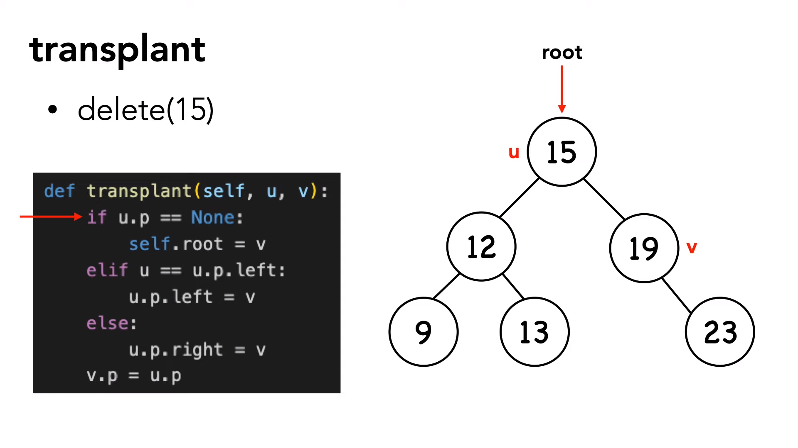
03. THAO TÁC
DELETE - XÓA
Page 44
Transplant: Di chuyển các cây con bên trong cây

Slide 45
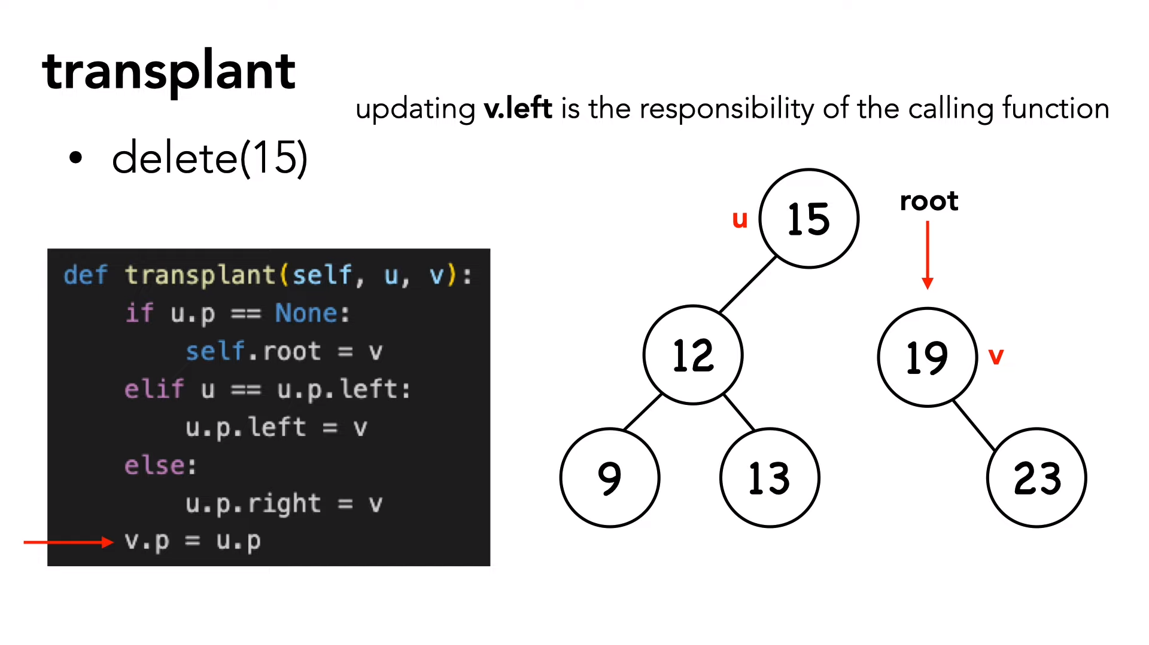
03. THAO TÁC
DELETE - XÓA
Page 45
Transplant: Di chuyển các cây con bên trong cây

Slide 46
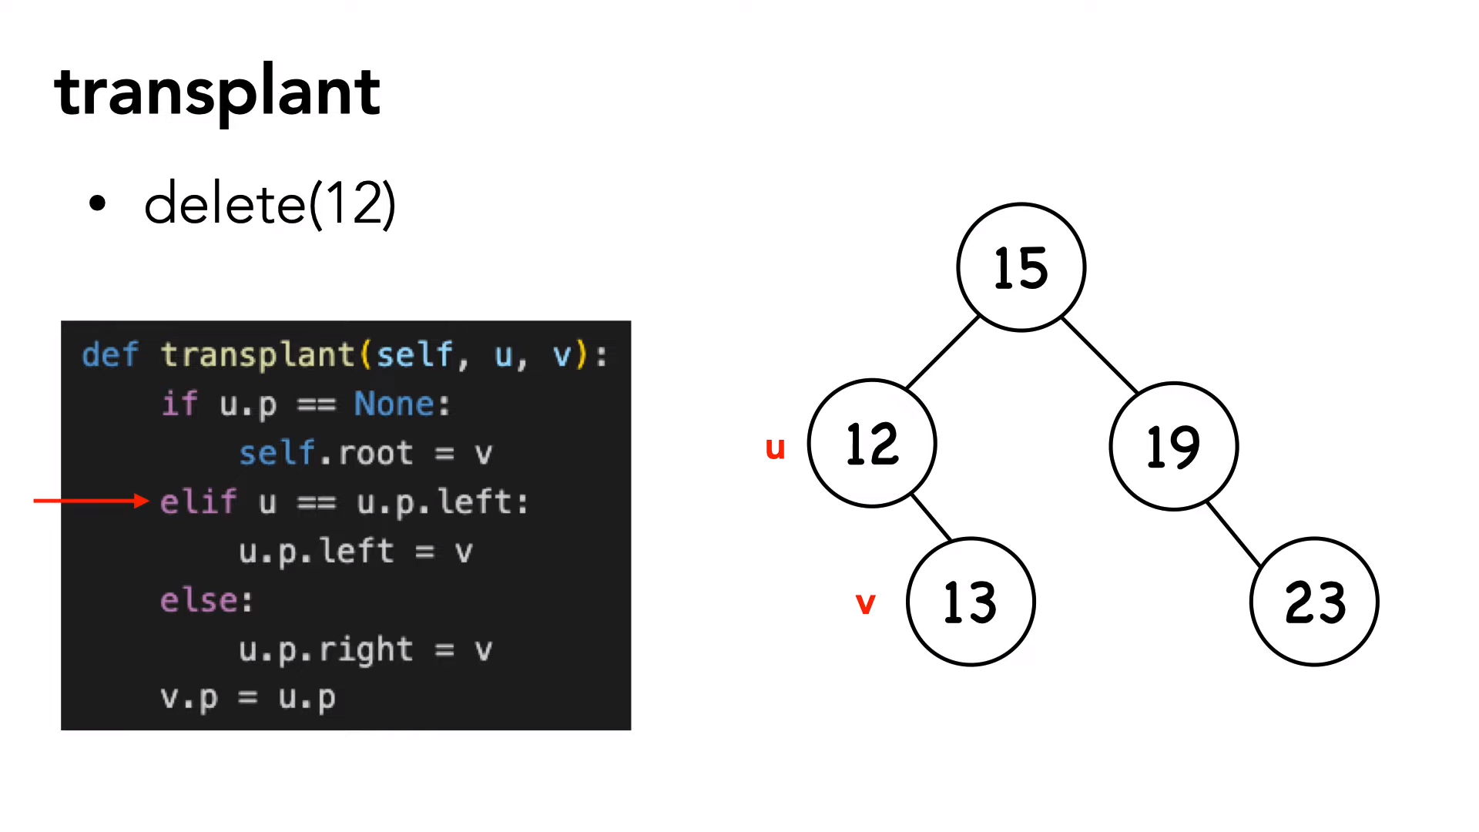
03. THAO TÁC
DELETE - XÓA
Page 46
Transplant: Di chuyển các cây con bên trong cây

Slide 47
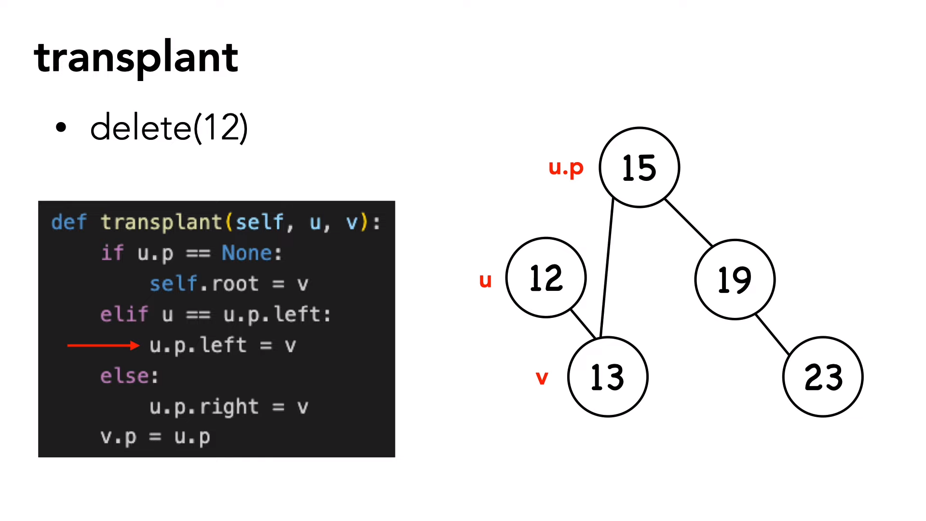
03. THAO TÁC
DELETE - XÓA
Page 47
Transplant: Di chuyển các cây con bên trong cây

Slide 48
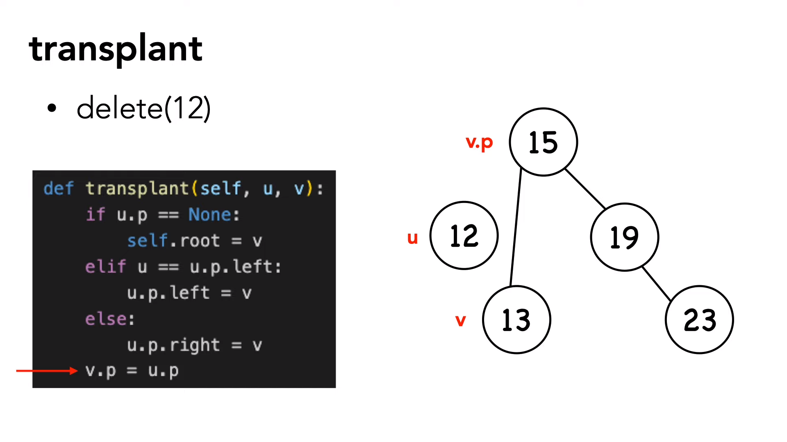
03. THAO TÁC
DELETE - XÓA
Page 48
Transplant: Di chuyển các cây con bên trong cây

Slide 49
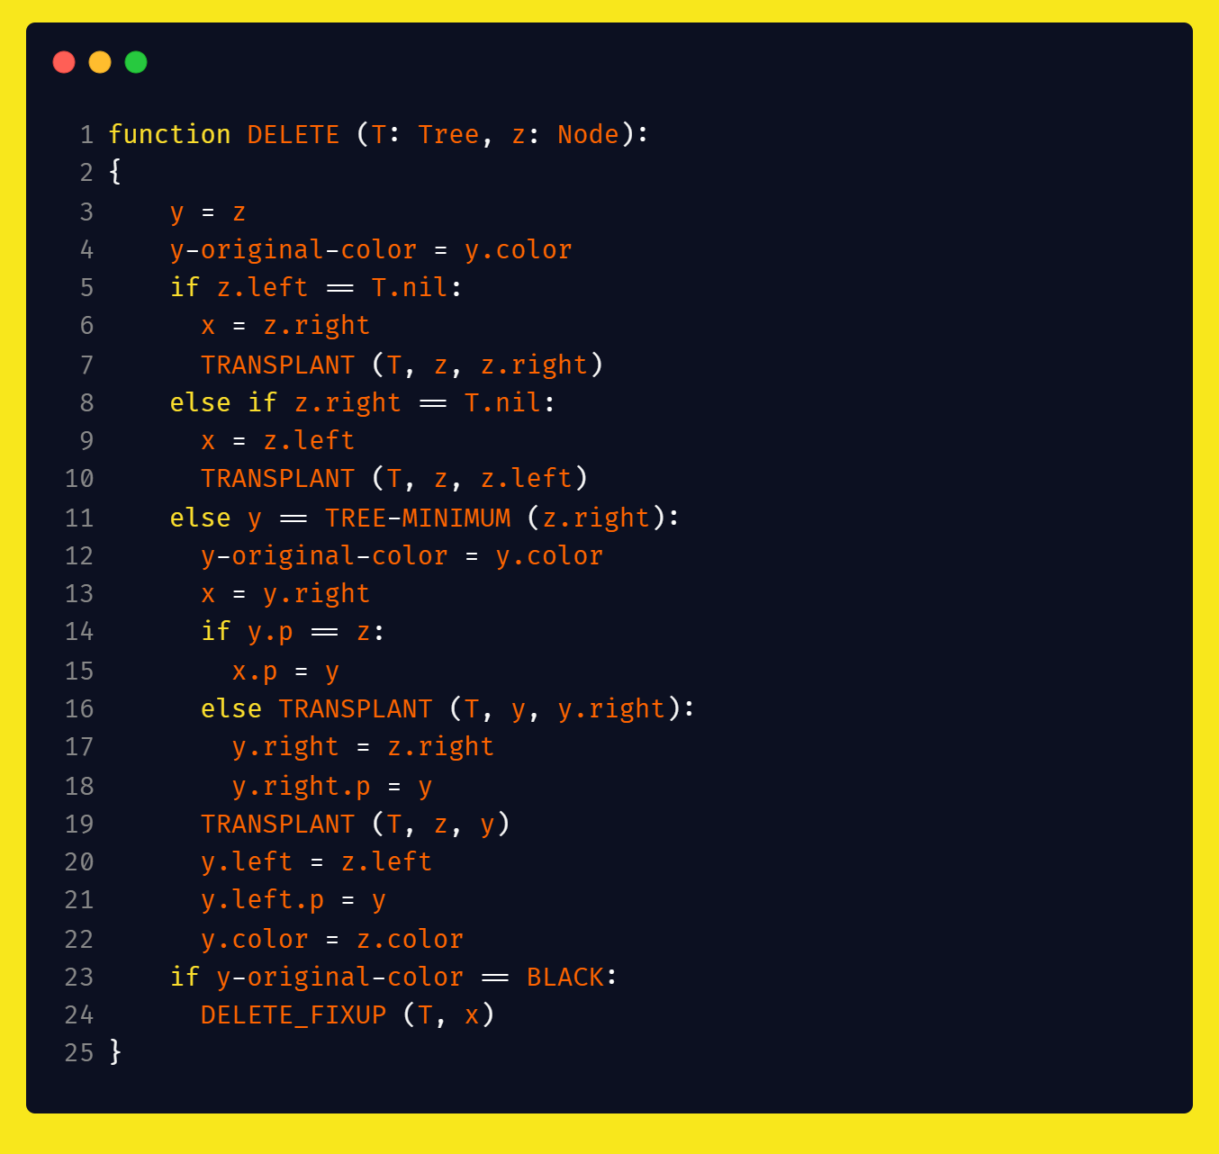
03. THAO TÁC
DELETE - XÓA
Page 49
2. Delete: Thực hiện xóa phần tử được chọn
Các trường hợp khi xóa của 1 node gồm:
2.1. Node con bên trái là NIL
2.2. Node con bên phải là NIL
2.3. Node con không NIL

Slide 50
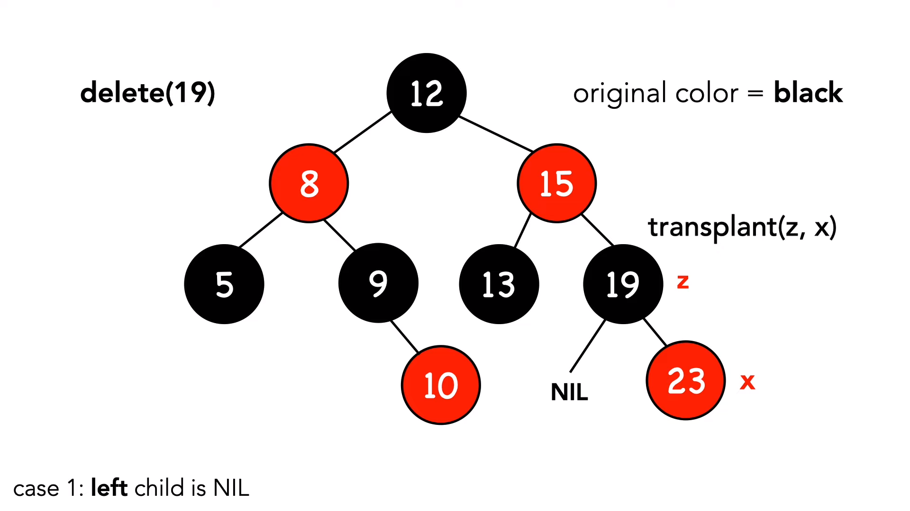
03. THAO TÁC
DELETE - XÓA
Page 50
2. Delete: Thực hiện xóa phần tử được chọn

Slide 51
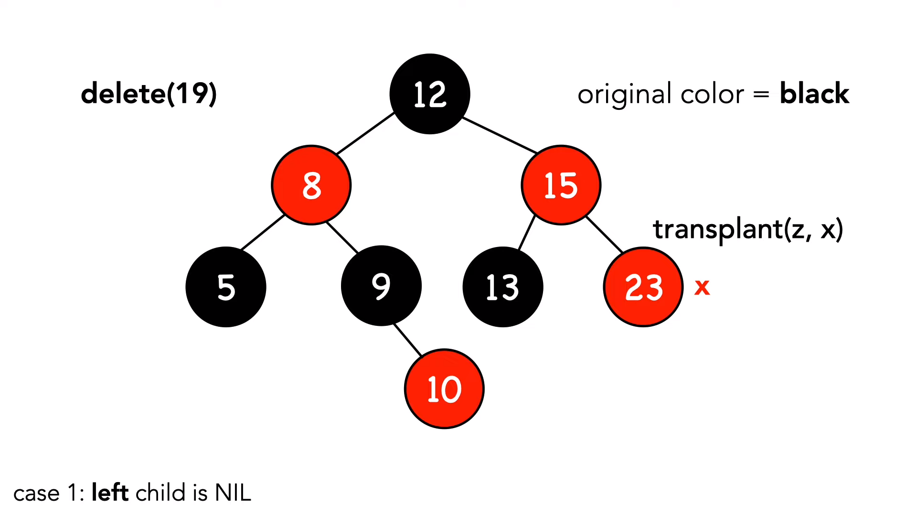
03. THAO TÁC
DELETE - XÓA
Page 51
2. Delete: Thực hiện xóa phần tử được chọn

Slide 52
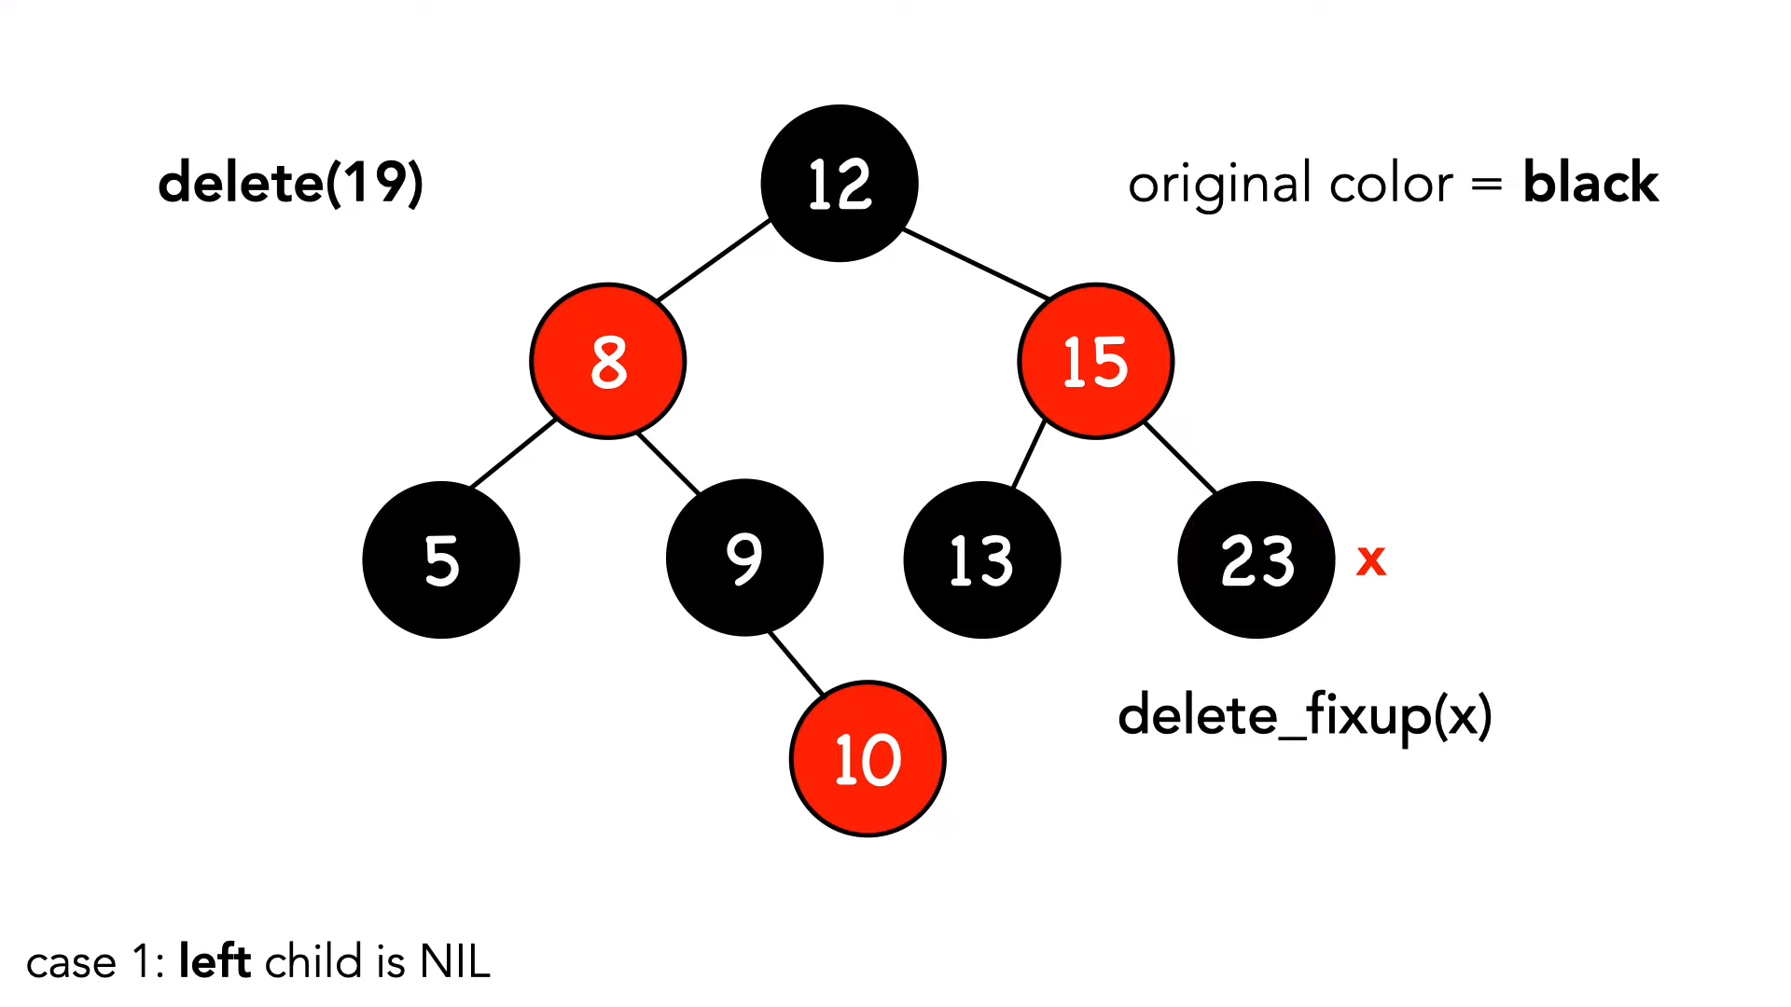
03. THAO TÁC
DELETE - XÓA
Page 52
2. Delete: Thực hiện xóa phần tử được chọn

Slide 53
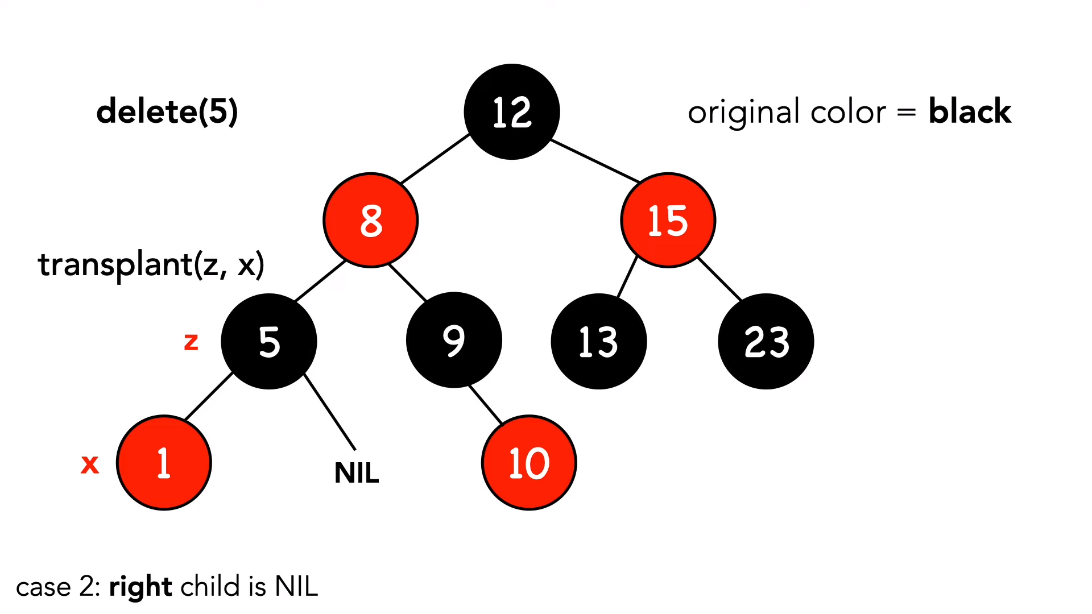
03. THAO TÁC
DELETE - XÓA
Page 53
2. Delete: Thực hiện xóa phần tử được chọn

Slide 54
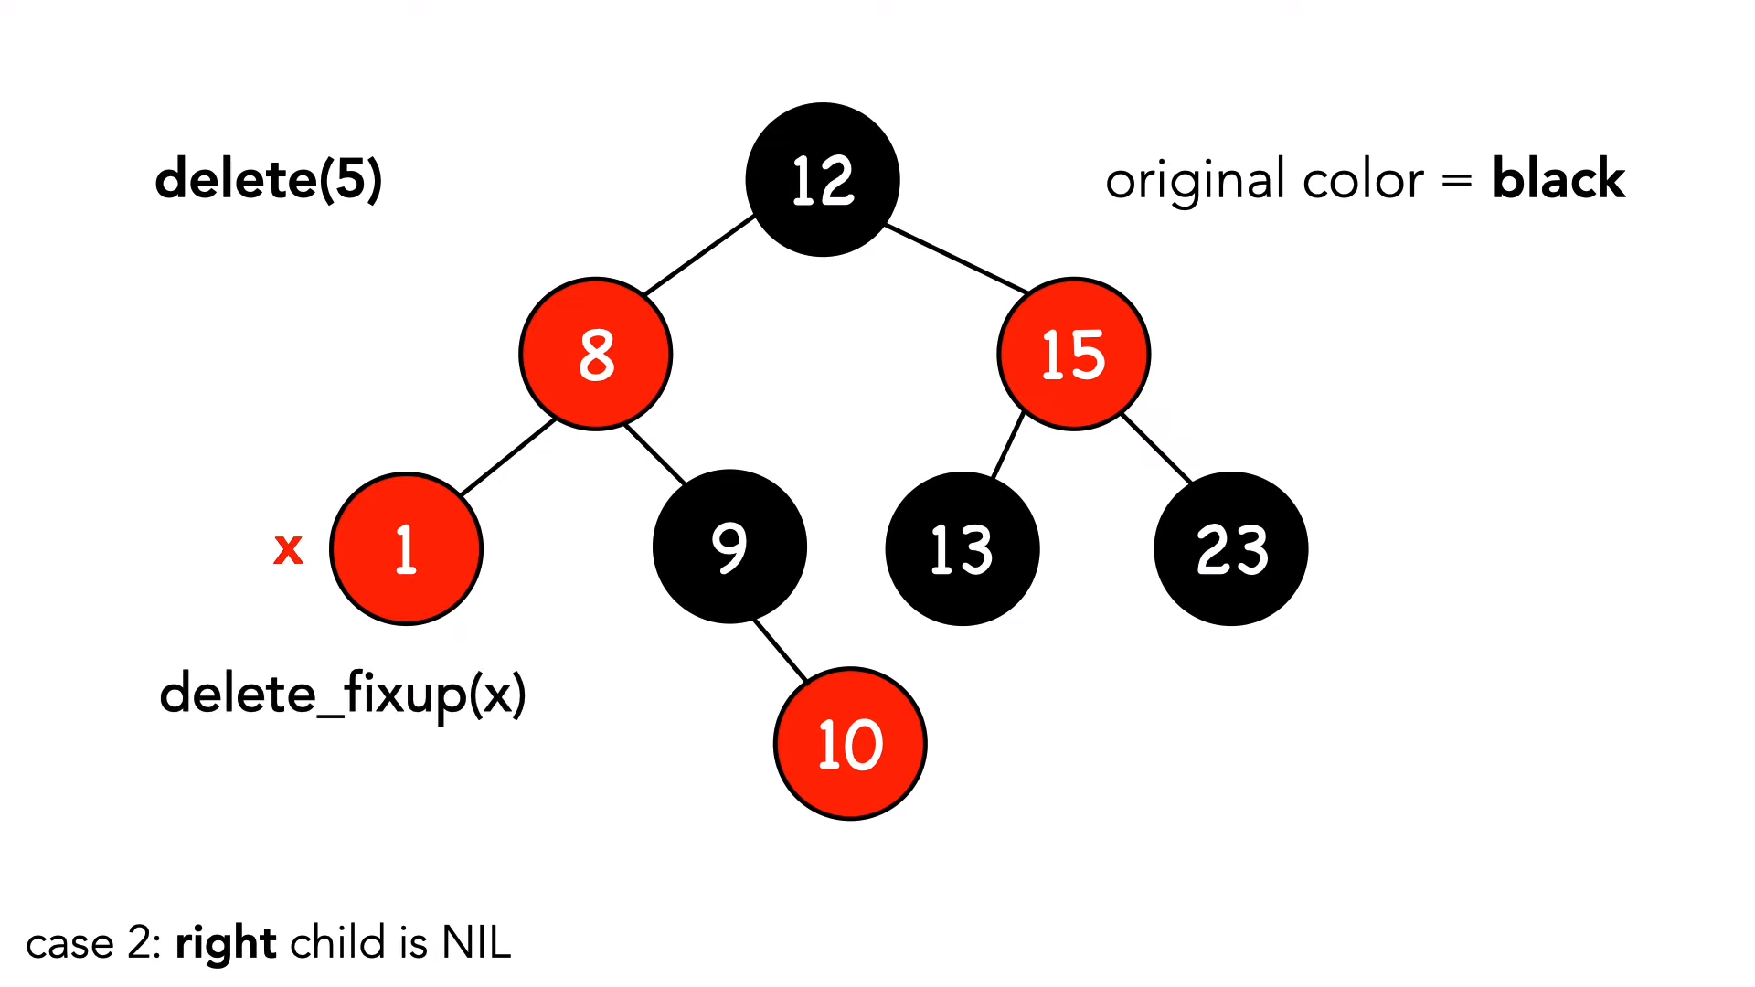
03. THAO TÁC
DELETE - XÓA
Page 54
2. Delete: Thực hiện xóa phần tử được chọn

Slide 55
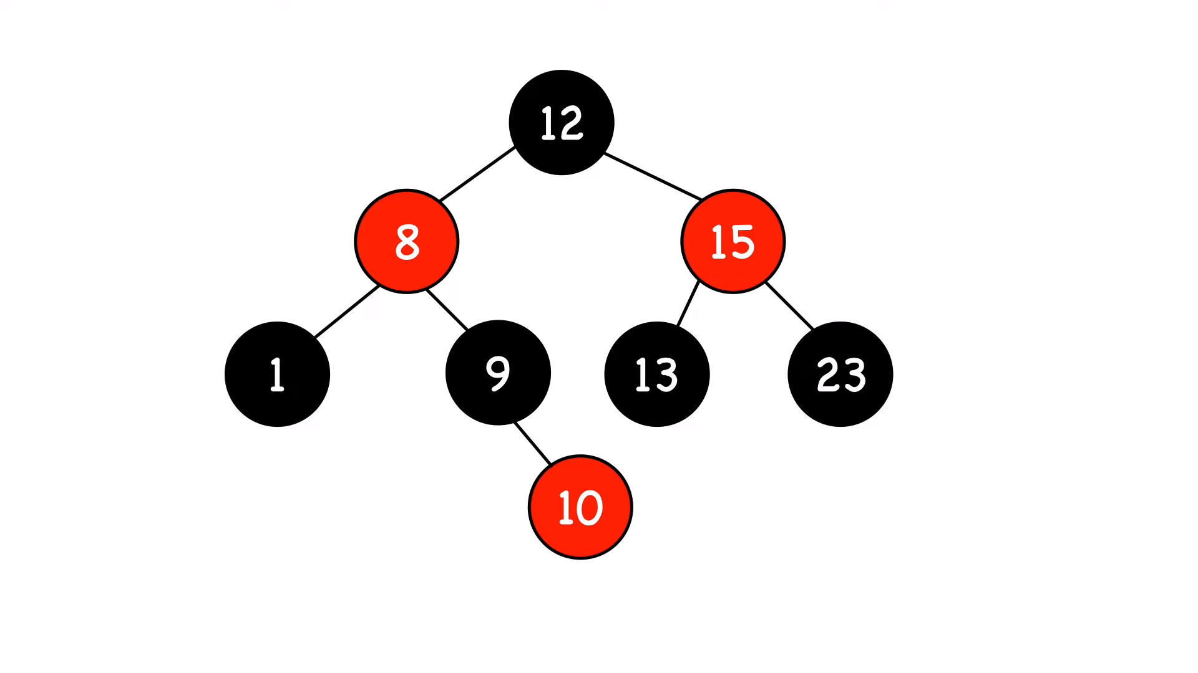
03. THAO TÁC
DELETE - XÓA
Page 55
2. Delete: Thực hiện xóa phần tử được chọn

Slide 56
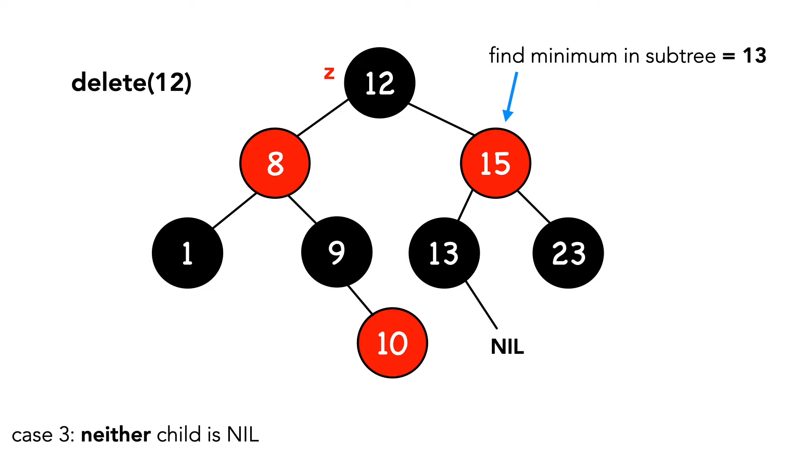
03. THAO TÁC
DELETE - XÓA
Page 56
2. Delete: Thực hiện xóa phần tử được chọn

Slide 57
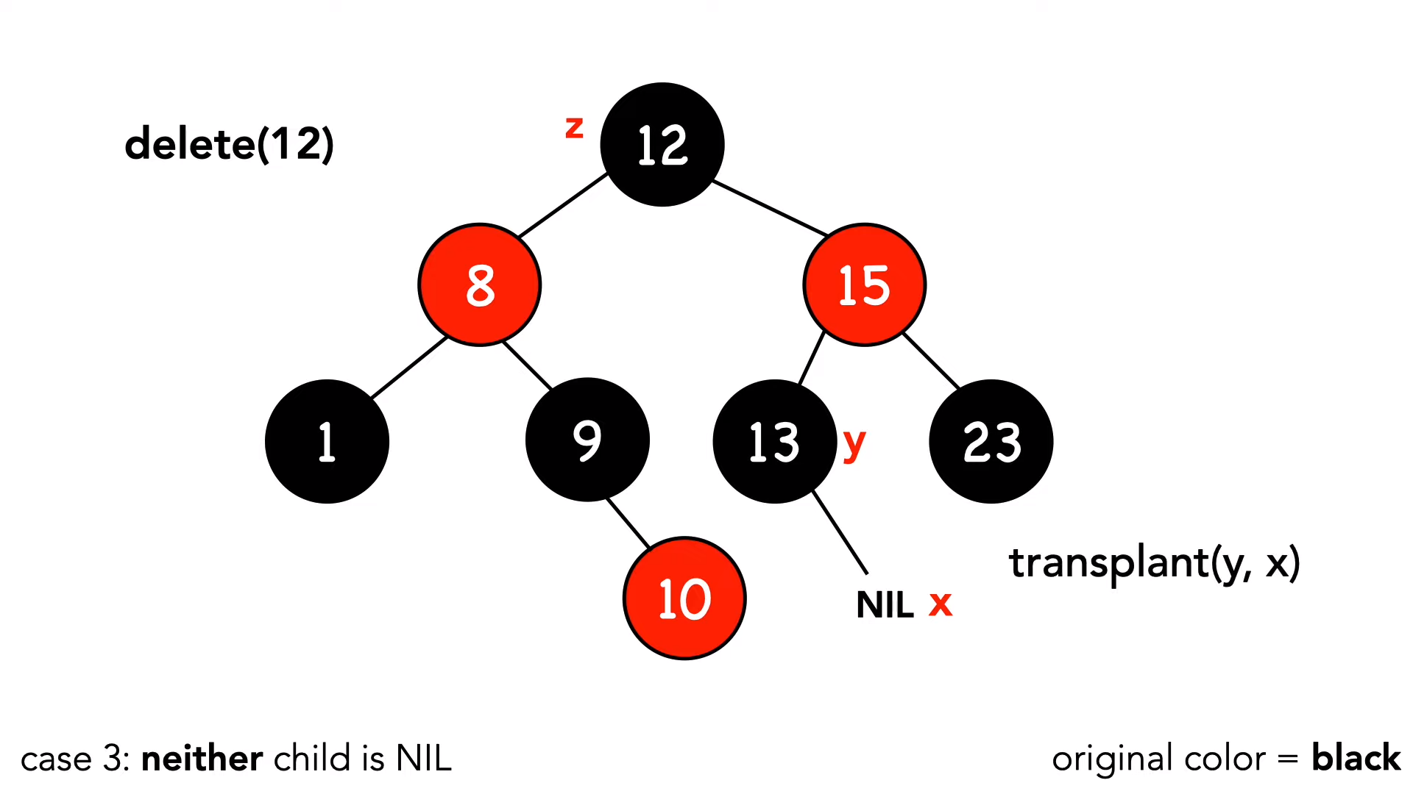
03. THAO TÁC
DELETE - XÓA
Page 57
2. Delete: Thực hiện xóa phần tử được chọn

Slide 58
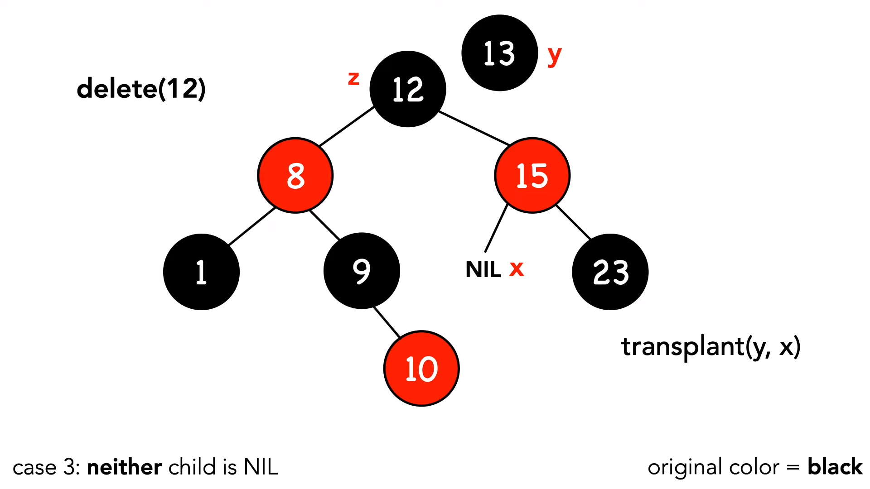
03. THAO TÁC
DELETE - XÓA
Page 58
2. Delete: Thực hiện xóa phần tử được chọn

Slide 59
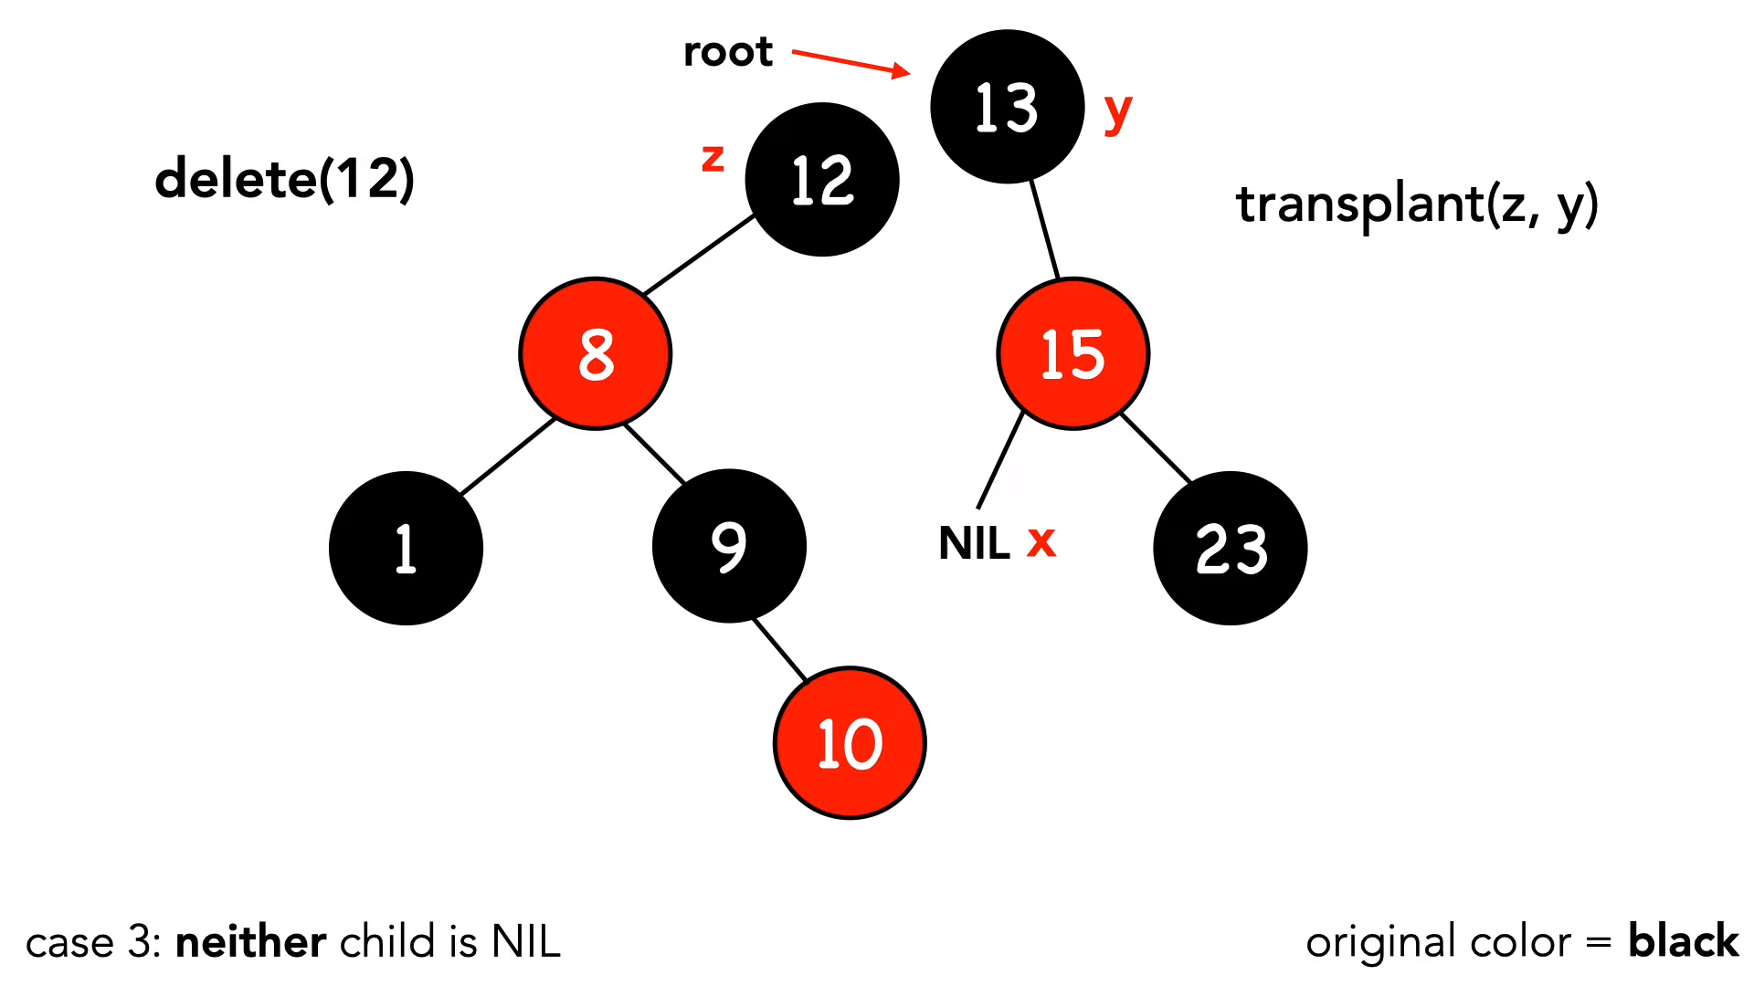
03. THAO TÁC
DELETE - XÓA
Page 59
2. Delete: Thực hiện xóa phần tử được chọn

Slide 60
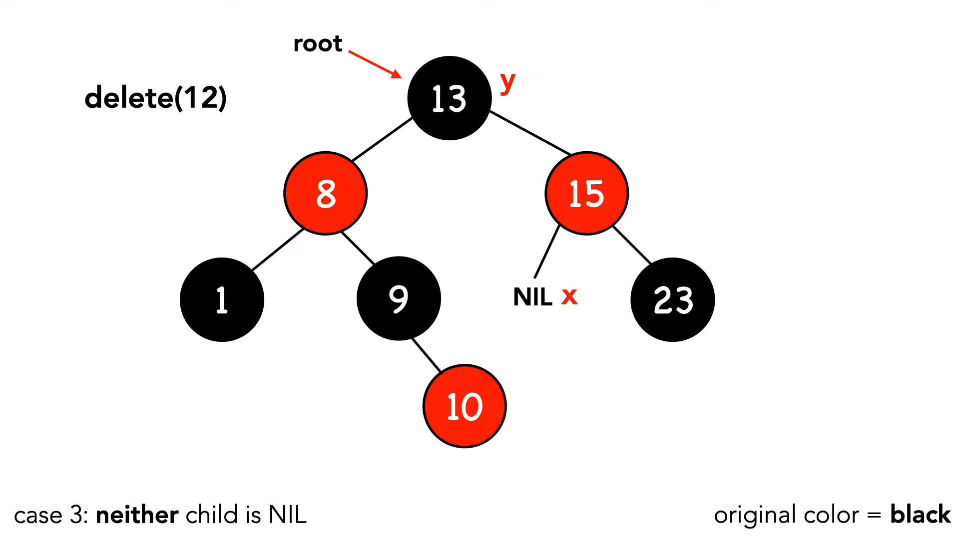
03. THAO TÁC
DELETE - XÓA
Page 60
2. Delete: Thực hiện xóa phần tử được chọn

Slide 61
03. THAO TÁC
DELETE - XÓA
Page 61
2. Delete: Thực hiện xóa phần tử được chọn

Slide 62
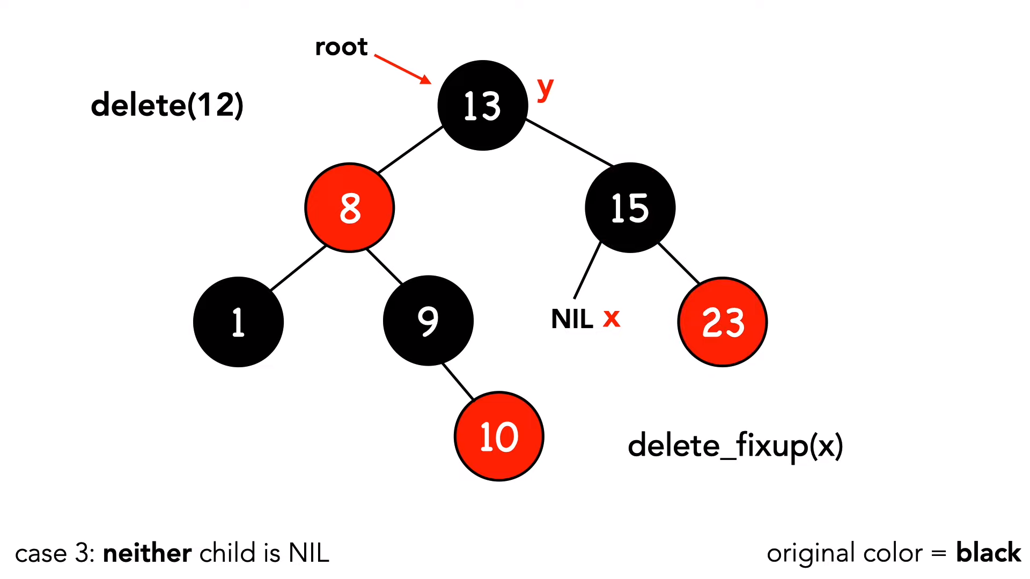
03. THAO TÁC
DELETE - XÓA
Page 62
2. Delete: Thực hiện xóa phần tử được chọn

Slide 63
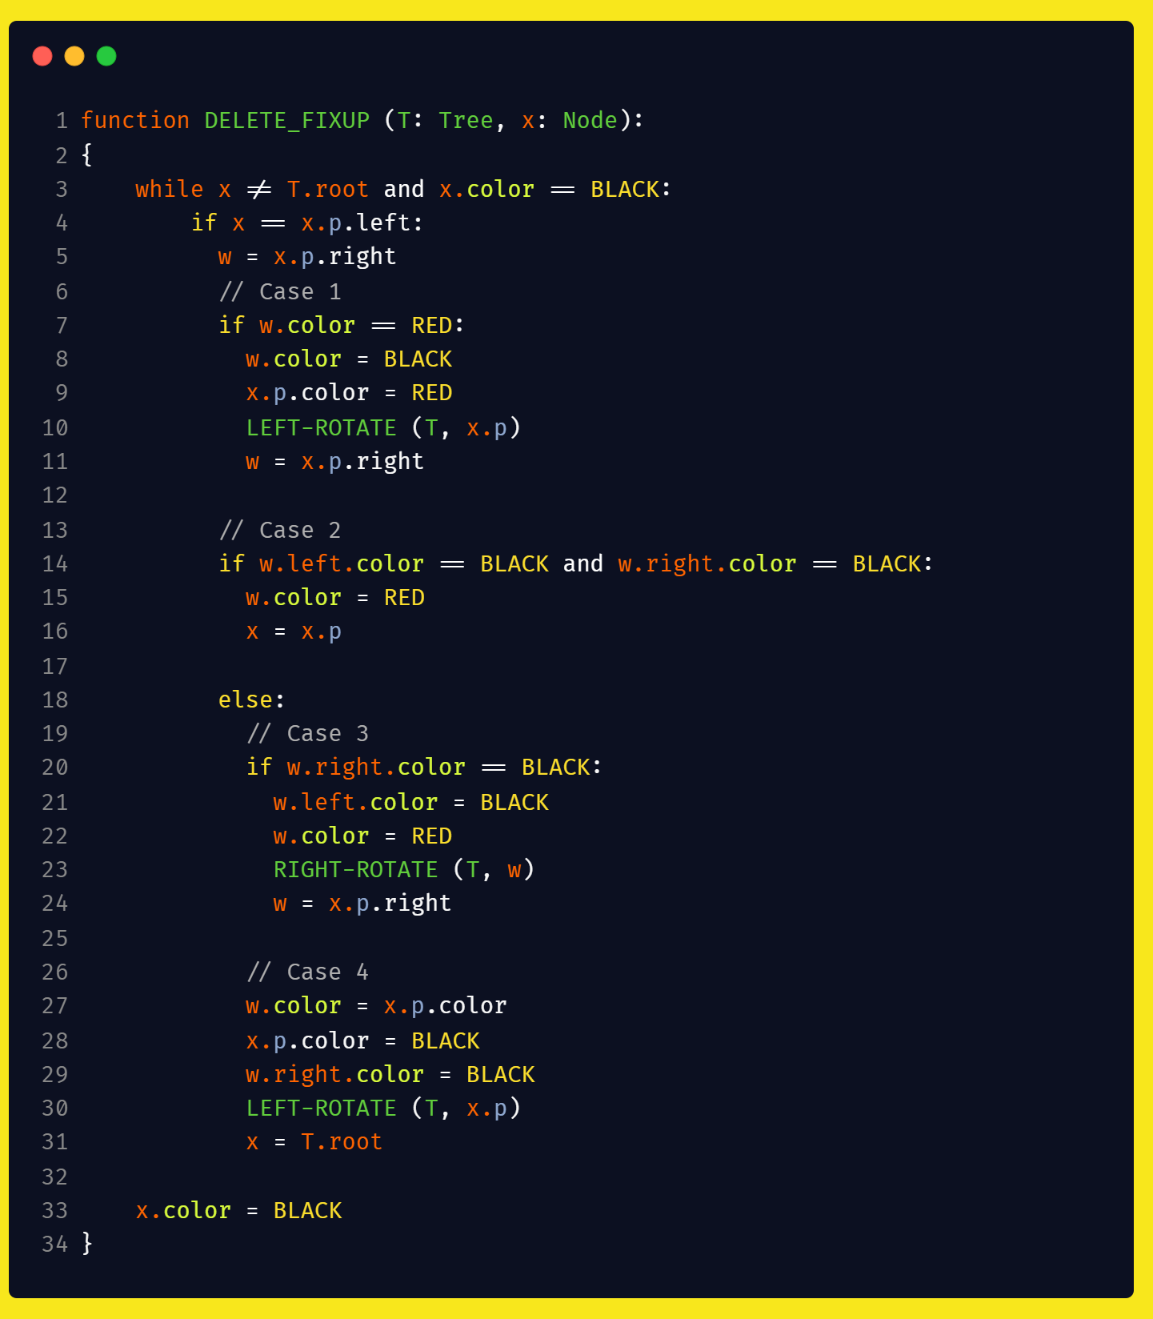
03. THAO TÁC
DELETE - XÓA
Page 63
3. Delete Fix Up: Giải quyết các vấn đề vi phạm quy tắc sau khi đã thực hiện xóa nodes
3.1. x màu đỏ
3.2. x màu đen, x.left và x.right màu đen
3.3. x màu đen, x.left màu đỏ và x.right màu đen
3.4. x màu đen, x.right màu đỏ

Slide 64
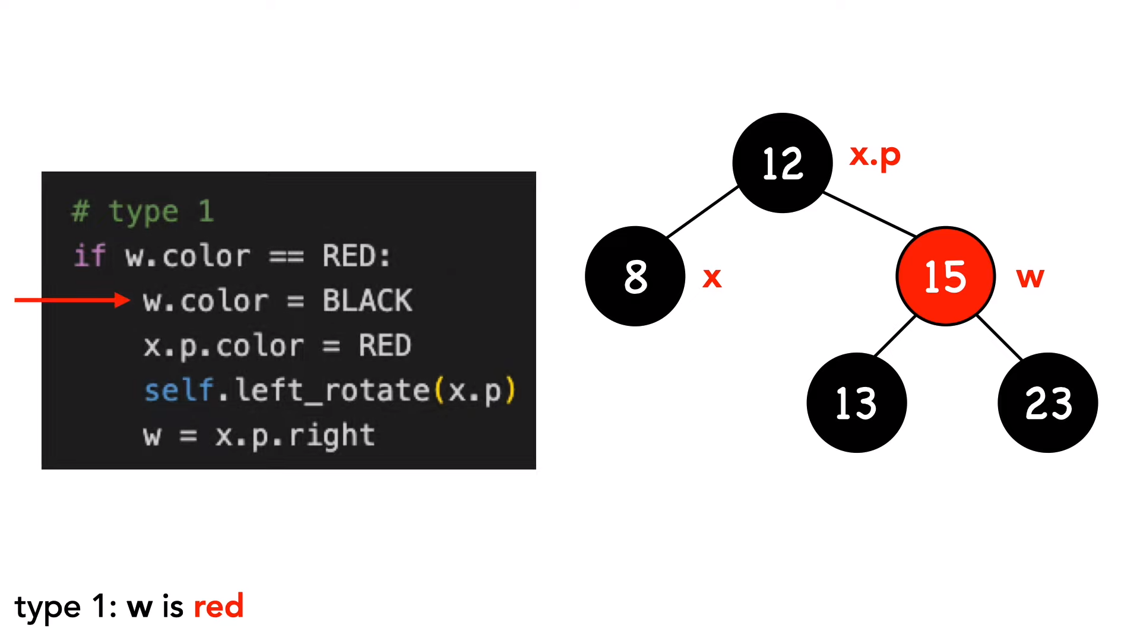
03. THAO TÁC
DELETE - XÓA
Page 64
3. Delete Fix Up: Giải quyết các vấn đề vi phạm quy tắc sau khi đã thực hiện xóa nodes

Slide 65
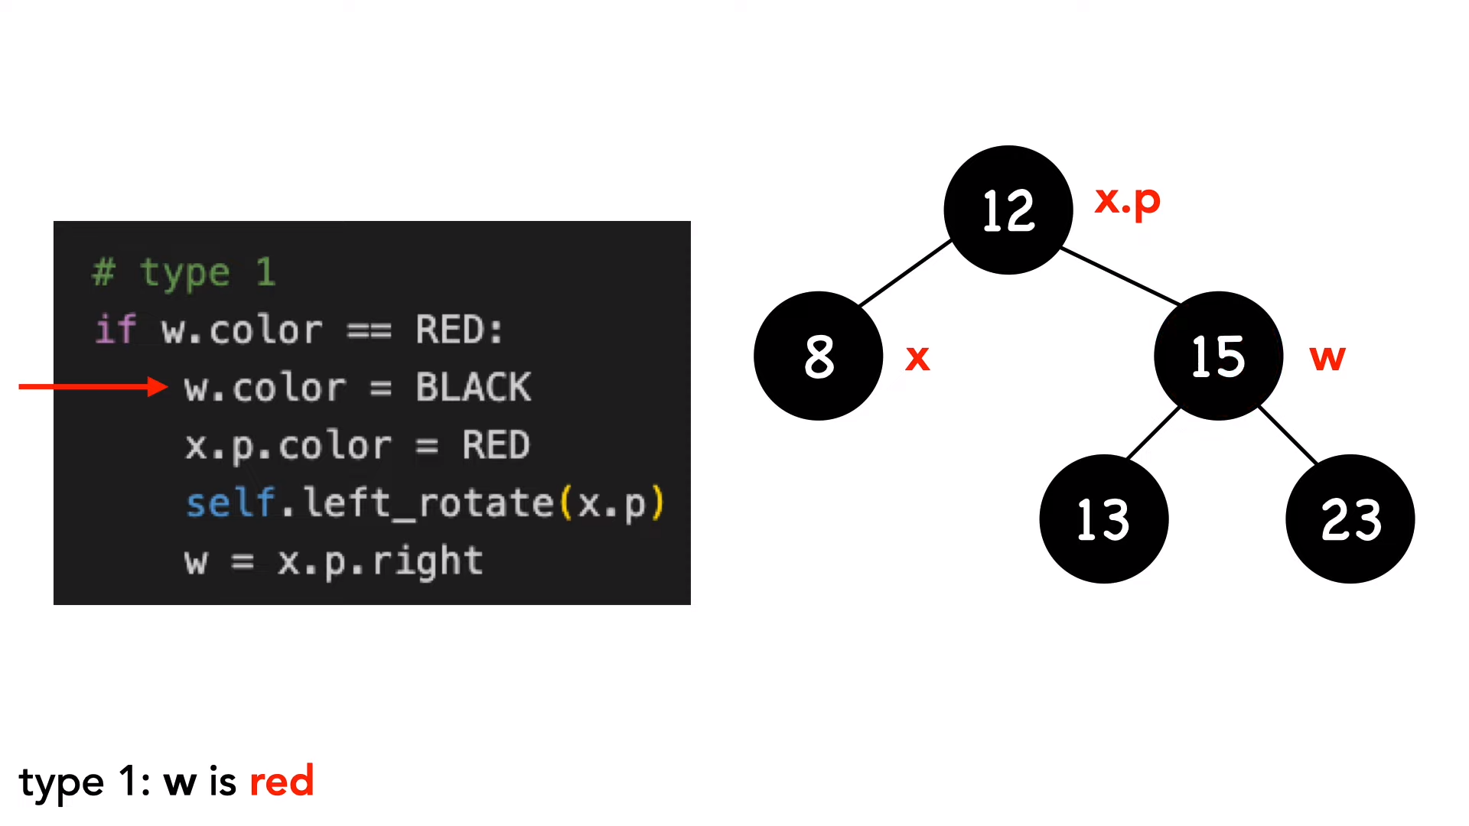
03. THAO TÁC
DELETE - XÓA
Page 65
3. Delete Fix Up: Giải quyết các vấn đề vi phạm quy tắc sau khi đã thực hiện xóa nodes

Slide 66
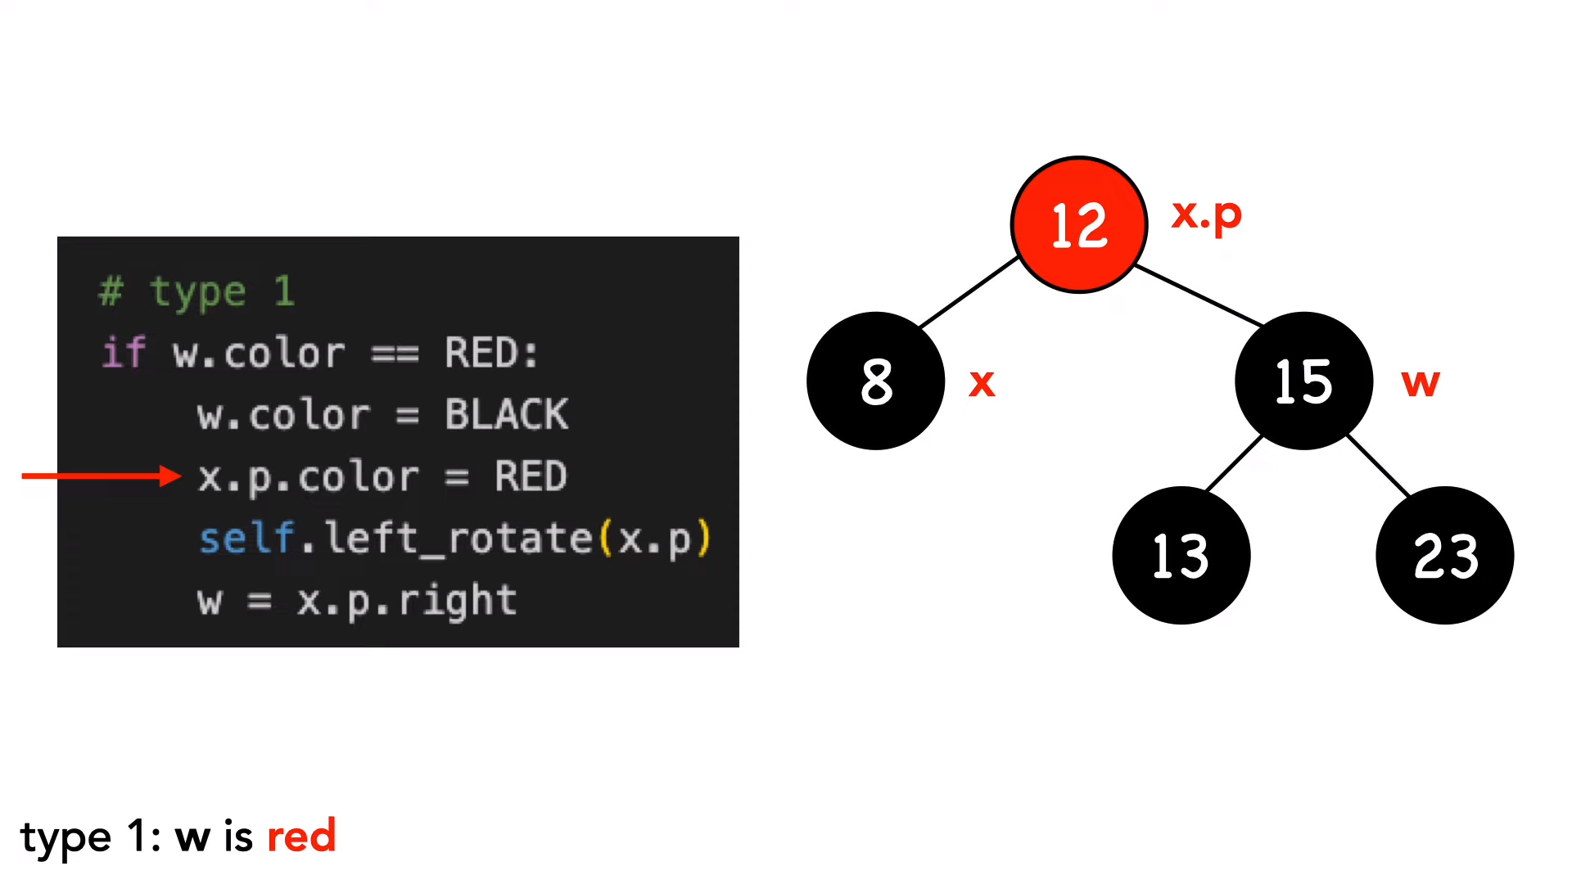
03. THAO TÁC
DELETE - XÓA
Page 66
3. Delete Fix Up: Giải quyết các vấn đề vi phạm quy tắc sau khi đã thực hiện xóa nodes

Slide 67
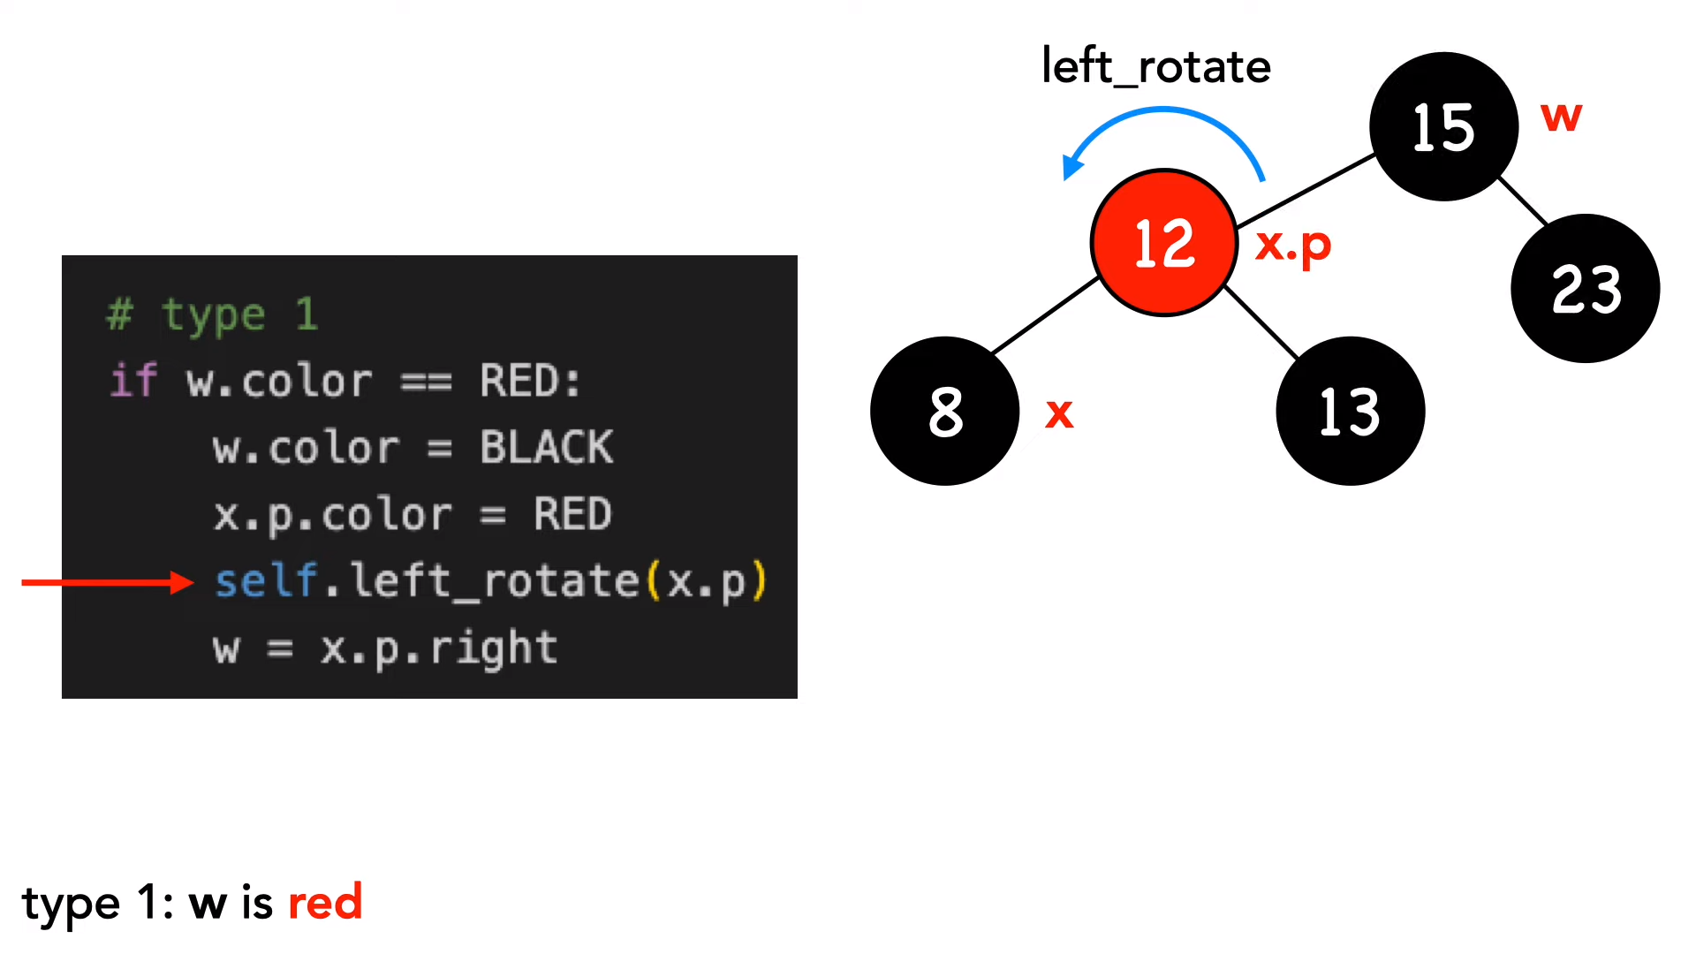
03. THAO TÁC
DELETE - XÓA
Page 67
3. Delete Fix Up: Giải quyết các vấn đề vi phạm quy tắc sau khi đã thực hiện xóa nodes

Slide 68
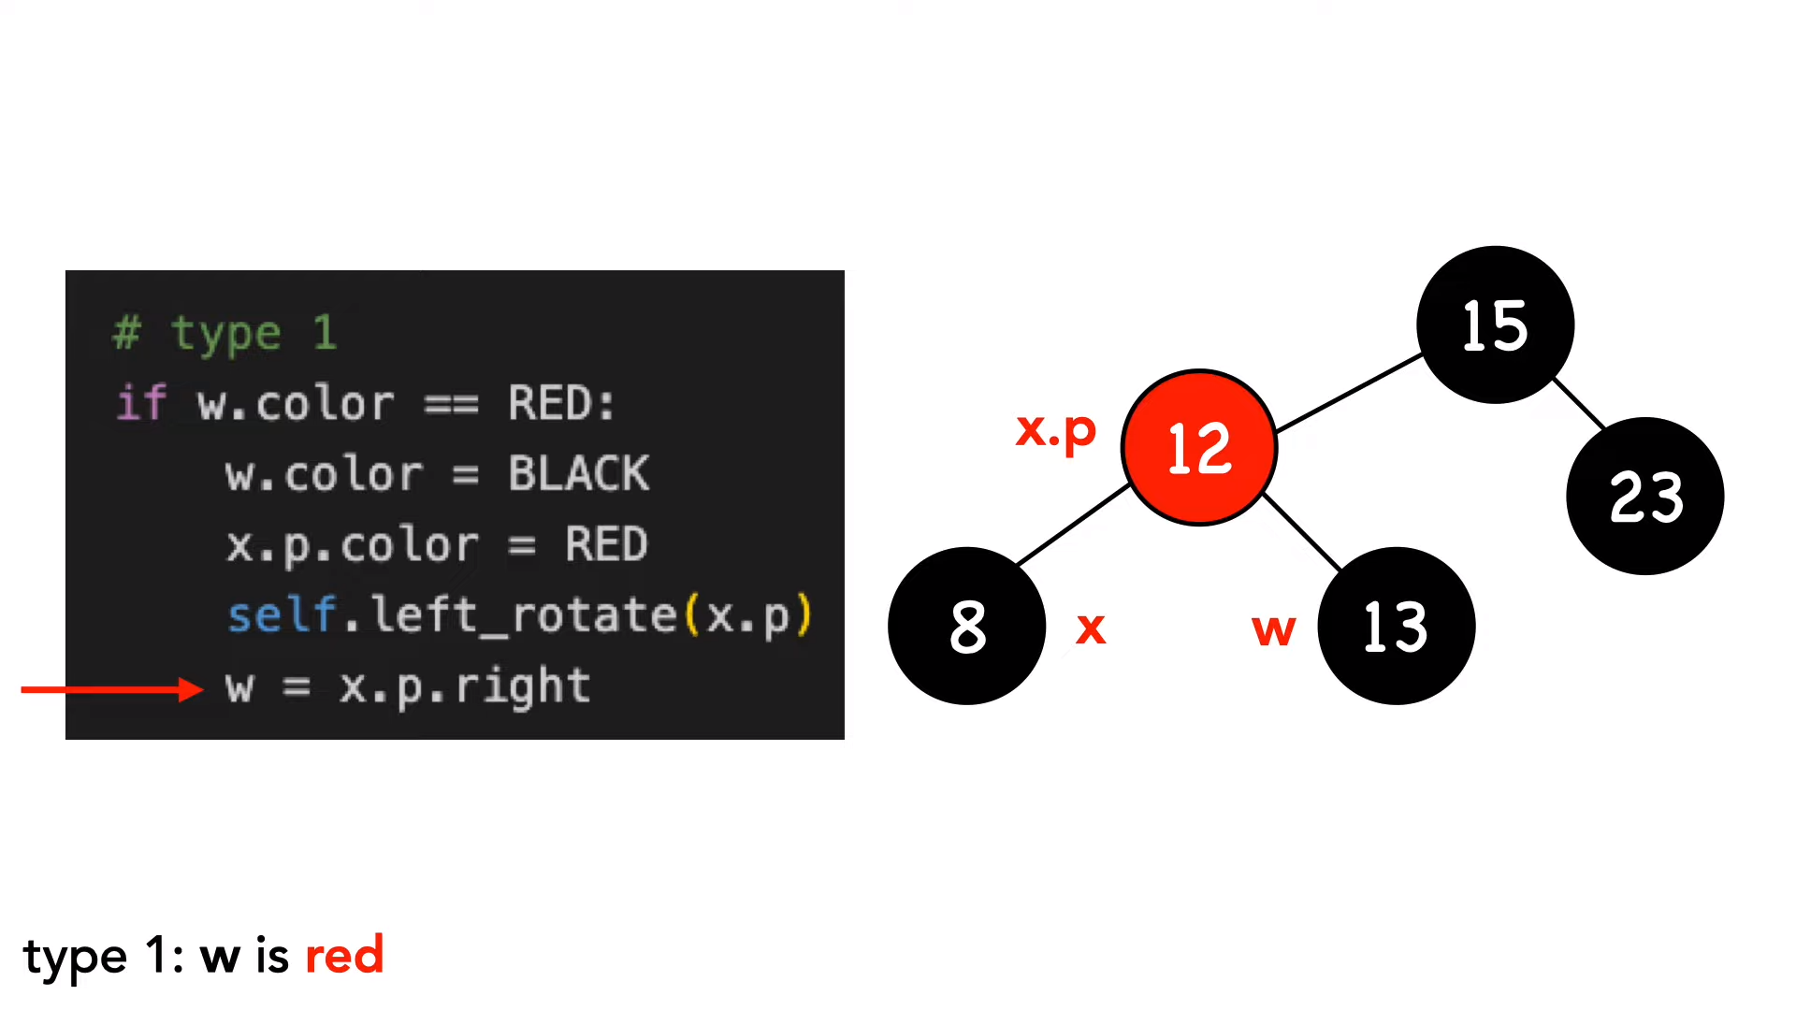
03. THAO TÁC
DELETE - XÓA
Page 68
3. Delete Fix Up: Giải quyết các vấn đề vi phạm quy tắc sau khi đã thực hiện xóa nodes

Slide 69
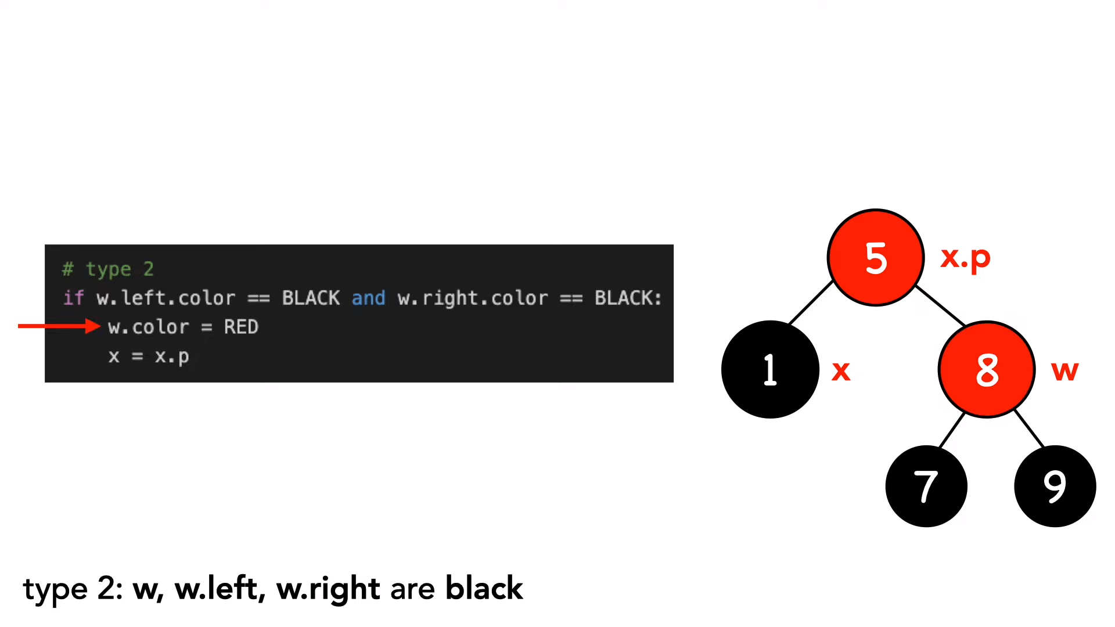
03. THAO TÁC
DELETE - XÓA
Page 69
3. Delete Fix Up: Giải quyết các vấn đề vi phạm quy tắc sau khi đã thực hiện xóa nodes

Slide 70

03. THAO TÁC
DELETE - XÓA
Page 70
3. Delete Fix Up: Giải quyết các vấn đề vi phạm quy tắc sau khi đã thực hiện xóa nodes

Slide 71
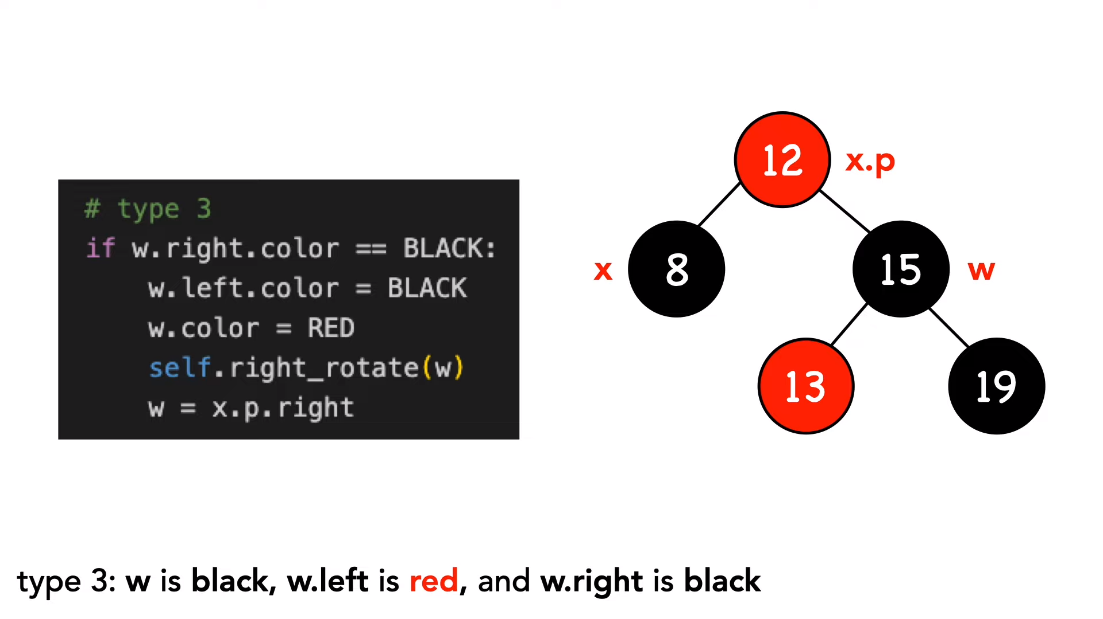
03. THAO TÁC
DELETE - XÓA
Page 71
3. Delete Fix Up: Giải quyết các vấn đề vi phạm quy tắc sau khi đã thực hiện xóa nodes

Slide 72
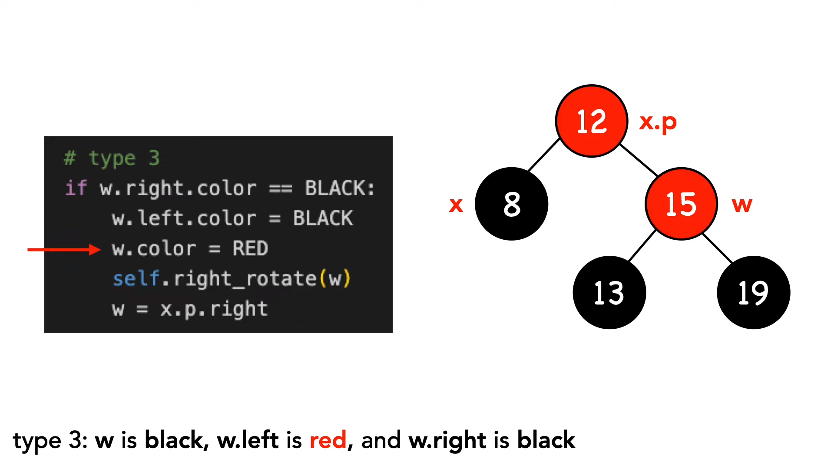
03. THAO TÁC
DELETE - XÓA
Page 72
3. Delete Fix Up: Giải quyết các vấn đề vi phạm quy tắc sau khi đã thực hiện xóa nodes

Slide 73
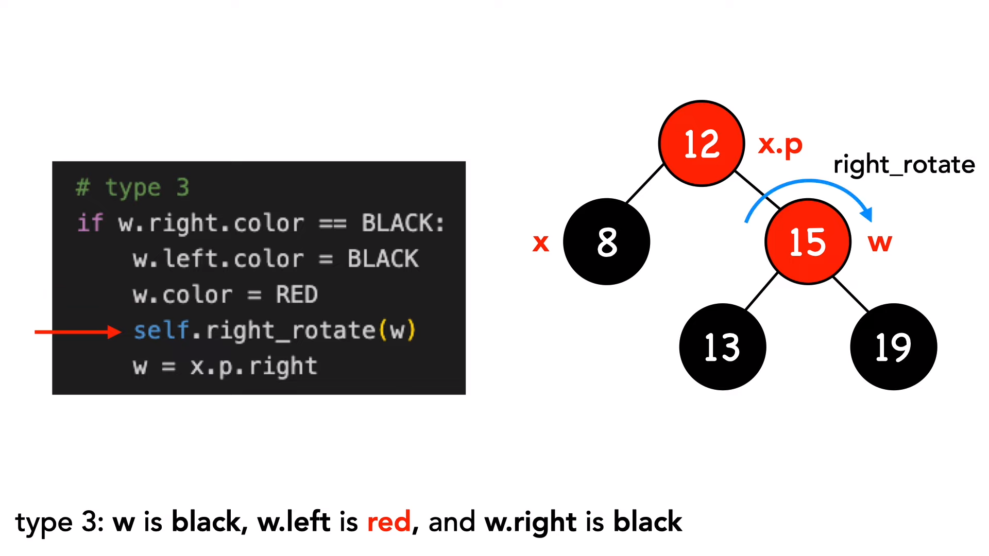
03. THAO TÁC
DELETE - XÓA
Page 73
3. Delete Fix Up: Giải quyết các vấn đề vi phạm quy tắc sau khi đã thực hiện xóa nodes

Slide 74
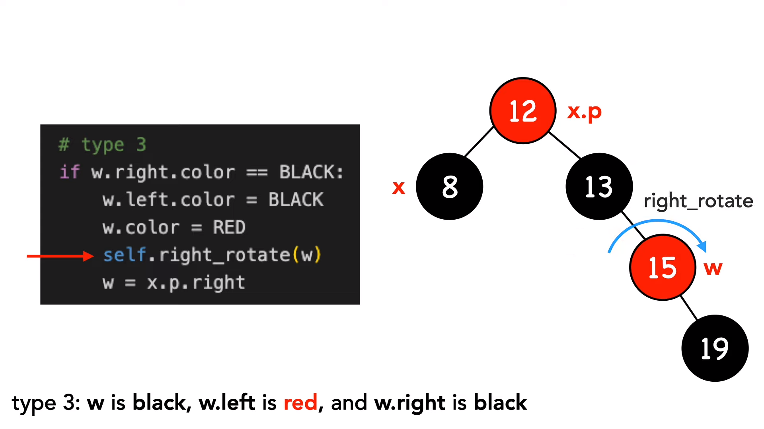
03. THAO TÁC
DELETE - XÓA
Page 74
3. Delete Fix Up: Giải quyết các vấn đề vi phạm quy tắc sau khi đã thực hiện xóa nodes

Slide 75
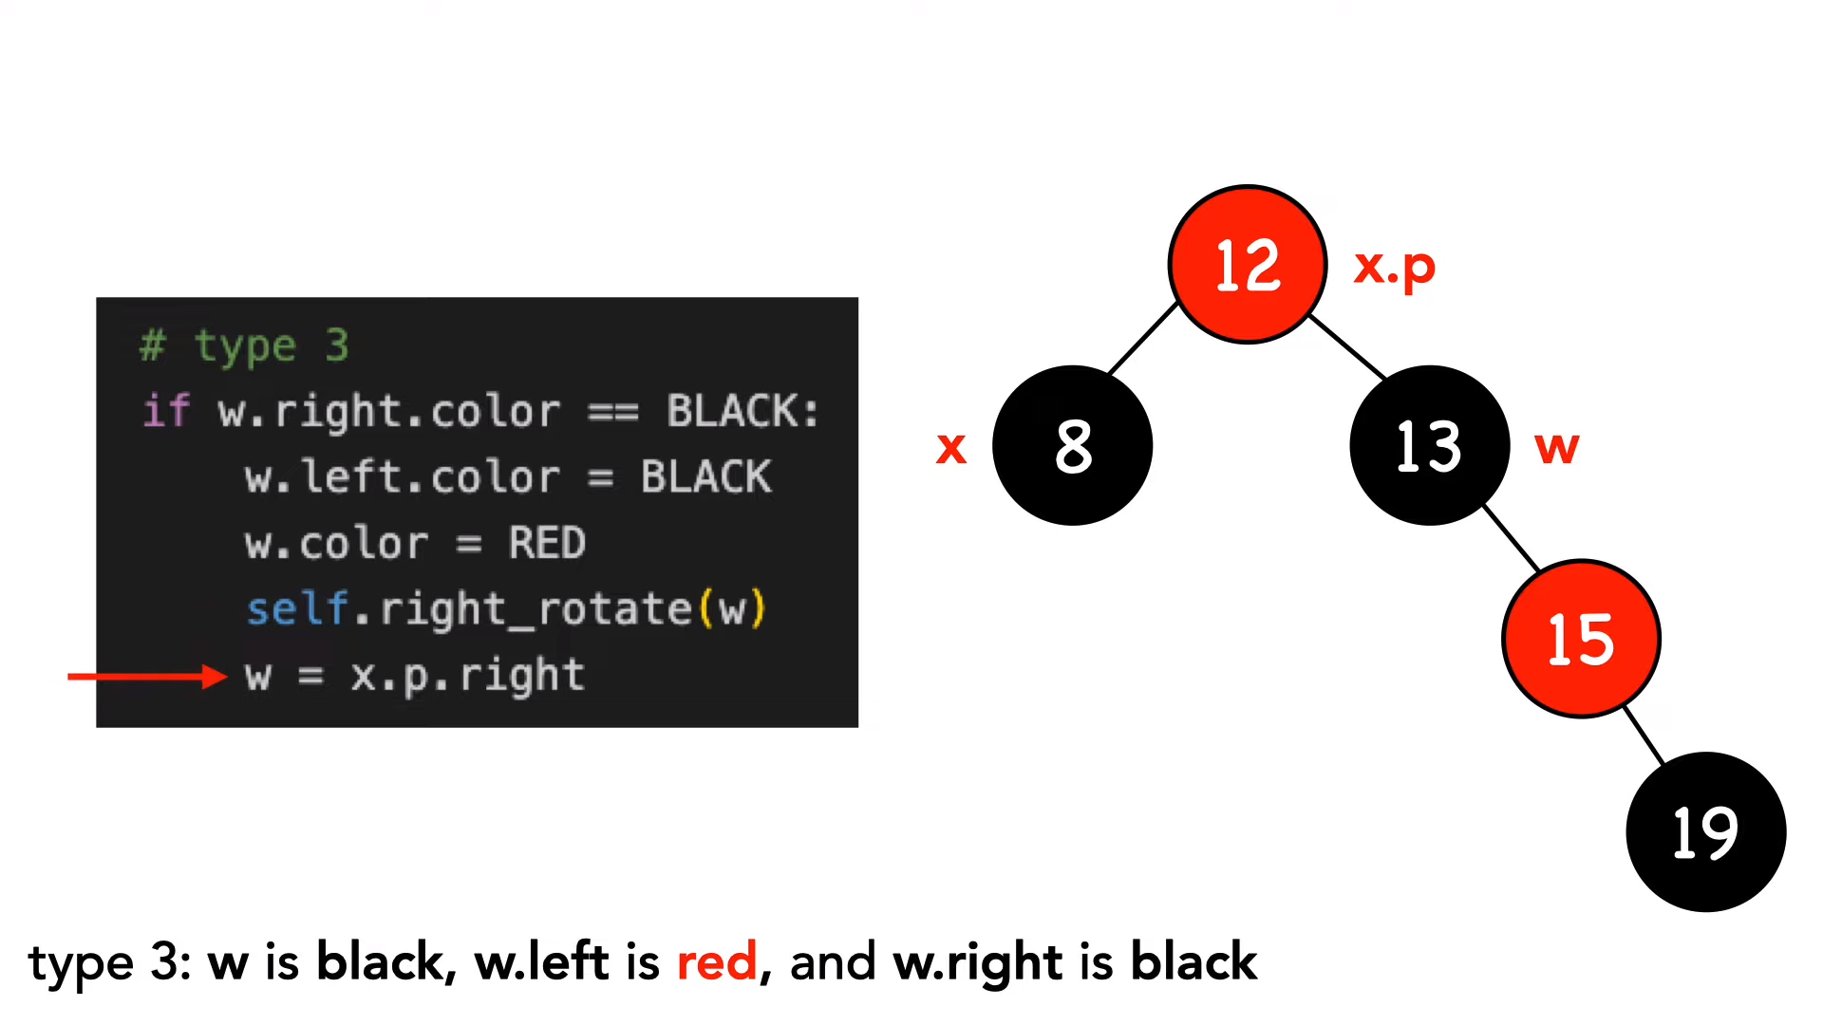
03. THAO TÁC
DELETE - XÓA
Page 75
3. Delete Fix Up: Giải quyết các vấn đề vi phạm quy tắc sau khi đã thực hiện xóa nodes

Slide 76
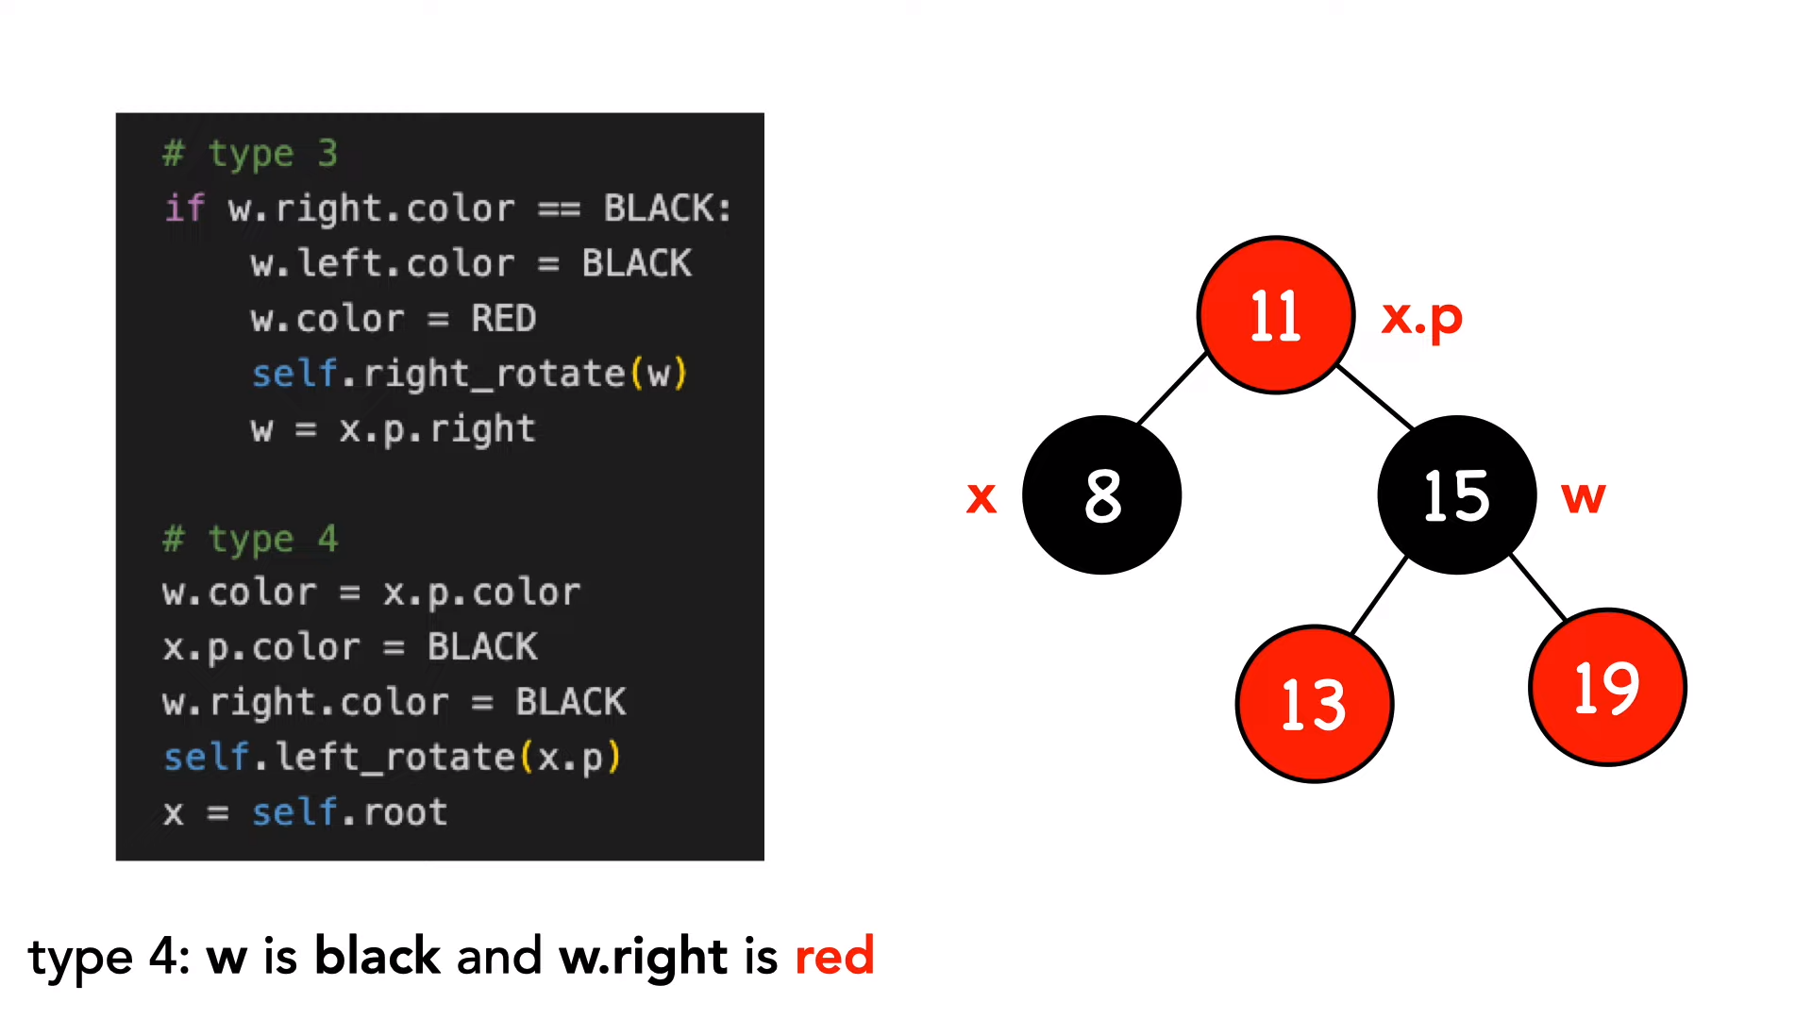
03. THAO TÁC
DELETE - XÓA
Page 76
3. Delete Fix Up: Giải quyết các vấn đề vi phạm quy tắc sau khi đã thực hiện xóa nodes

Slide 77

03. THAO TÁC
DELETE - XÓA
Page 77
3. Delete Fix Up: Giải quyết các vấn đề vi phạm quy tắc sau khi đã thực hiện xóa nodes

Slide 78

03. THAO TÁC
DELETE - XÓA
Page 78
3. Delete Fix Up: Giải quyết các vấn đề vi phạm quy tắc sau khi đã thực hiện xóa nodes

Slide 79

03. THAO TÁC
DELETE - XÓA
Page 79
3. Delete Fix Up: Giải quyết các vấn đề vi phạm quy tắc sau khi đã thực hiện xóa nodes

Slide 80

03. THAO TÁC
DELETE - XÓA
Page 80
3. Delete Fix Up: Giải quyết các vấn đề vi phạm quy tắc sau khi đã thực hiện xóa nodes

Slide 81

03. THAO TÁC
DELETE - XÓA
Page 81
3. Delete Fix Up: Giải quyết các vấn đề vi phạm quy tắc sau khi đã thực hiện xóa nodes

Slide 82

03. THAO TÁC
DELETE - XÓA
Page 82
3. Delete Fix Up: Giải quyết các vấn đề vi phạm quy tắc sau khi đã thực hiện xóa nodes

Slide 83
04
ƯU ĐIỂM - NHƯỢC ĐIỂM
Chủ đề: Red-Black Tree
Page 83
So sánh giữa Red-Black Tree với CTDL khác và nêu ưu điểm – nhược điểm của CTDL

Slide 84

TẠI SAO LẠI DÙNG RED-BLACK TREE?
04. ƯU ĐIỂM – NHƯỢC ĐIỂM
Page 84

Slide 85

04. ƯU ĐIỂM – NHƯỢC ĐIỂM
Page 85
So sánh độ phức tạp giữa các cấu trúc dữ liệu

Slide 86
Red-Black Tree vs. AVL Tree
04. ƯU ĐIỂM – NHƯỢC ĐIỂM
Page 86
Basic Comparisions | Red-Black Tree | AVL Tree
Thông tin 1 node | Mỗi node có màu đỏ/đen. Biểu diễn bằng 1 bit | Mỗi node có balance factor mang giá trị 1, 0, -1.
Cơ chế cân bằng cây | Node gốc và Node lá đều màu đen; Không có 2 node đỏ liền kề; Đường đi từ node gốc đến node lá có cùng số node đen. | Chiều cao của cây con bên trái và bên phải không chênh lệch quá 1.
Tìm kiếm | Tìm kiếm kém hiệu quả hơn | Tìm kiếm hiệu quả hơn do cơ chế cân bằng của cây cân bằng chặt chẽ hơn
Thêm – Xóa | Thêm – Xóa hiệu quả hơn do số phép xoay cây ít hơn | Thêm – xóa phức tạp hơn do yêu cầu nhiều phép quay để xoay cây
Ứng dụng | Được dùng trong xây dựng các thư viện trong các ngôn ngữ: C++, Java, C# | Được sử dụng trong database với yêu cầu truy vấn nhanh

Slide 87
ƯU ĐIỂM
04. ƯU ĐIỂM – NHƯỢC ĐIỂM
Page 87
Đơn giản và dễ hiểu
Có cơ chế tự cân bằng, từ đó đảm bảo độ phức tạp của thao tác tìm kiếm, thêm, xóa là O(log n) → Tối ưu cho thao tác thêm, xóa so với BST
Có thể xử lý dữ liệu có thứ tự, cũng như không có thứ tự, khiến chúng trở thành một lựa chọn linh hoạt cho nhiều loại cấu trúc dữ liệu. Tuy nhiên, phụ thuộc vào mong muốn cụ thể để sử dụng phù hợp.
Với có hiệu suất hiệu quả và tính linh hoạt, CTDL được áp dụng với nhiều ứng dụng khác nhau như Database Indexing, Memory Management, Network Routing,...

Slide 88
NHƯỢC ĐIỂM
04. ƯU ĐIỂM – NHƯỢC ĐIỂM
Page 88
Khó triển khai, sử dụng với 1 số edge case, nên nhà lập trình chỉ dùng với các thư viện đã được xây dựng sẵn thay vì tự xây dựng CTDL này.
Chiều cao trung bình của cây dài hơn so với AVL Tree, B-Tree → Số lượng node tăng lên sẽ là vấn đề.
Không phải tối ưu trong 1 số trường hợp dùng đặc thù:
AVL Tree phù hợp hơn RB Tree với việc tạo cây 1 lần và sau đó chỉ đọc dữ liệu từ cây đó.
Không phù hợp để tổ chức Hàng đợi, Ngăn xếp,...
Không phù hợp với dataset lớn
B-Tree có số lượng cây con khác nhau nên thường được dùng nhiều (so với Red-Black Tree) để lưu trữ dữ liệu trên các đĩa.
....

Slide 89
05
ỨNG DỤNG
Chủ đề: Red-Black Tree
Page 89
Các ứng dụng của CTDL Red-Black Tree

Slide 90

Java Collections Framework
05. ỨNG DỤNG
Page 90
TreeMap: Hỗ trợ lưu trữ dữ liệu dạng (key, value) với key duy nhất và đảm bảo các dữ liệu được sắp xếp tăng dần theo giá trị key. Các key đảm bảo không NULL và không trùng nhau.
TreeSet: Hỗ trợ lưu dữ liệu dạng cây. Có thể định nghĩa phép toán so sánh để có thể sắp xếp các dữ liệu hoặc sắp xếp theo thứ tự tăng dần hoặc giảm dần.
HashMap: (Giải quyết Collision) Dùng để lưu trữ các phần tử bị xung đột do xung đột mã băm.
Notes:
TreeMap is a class that is a member of the Java Collections Framework. It implements Map, NavigableMap, Sorted, Cloneable, and Serializable interfaces.
The TreeSet is a class of the Java Collection framework used to store the tree data structure. It uses a tree data structure to store and maintain the objects. The TreeSet class is the implementing class of the Set interface.

Slide 91

Java Collections Framework
05. ỨNG DỤNG
Page 91
TreeMap: Hỗ trợ lưu trữ dữ liệu dạng (key, value) với key duy nhất và đảm bảo các dữ liệu được sắp xếp tăng dần theo giá trị key. Các key đảm bảo không NULL và không trùng nhau.
Biểu diễn 1 node của TreeMap
Notes:
TreeMap is a class that is a member of the Java Collections Framework. It implements Map, NavigableMap, Sorted, Cloneable, and Serializable interfaces.
The TreeSet is a class of the Java Collection framework used to store the tree data structure. It uses a tree data structure to store and maintain the objects. The TreeSet class is the implementing class of the Set interface.

Slide 92

Java Collections Framework
05. ỨNG DỤNG
Page 92
Được áp dụng trong Java Collections Framework gồm TreeMap, TreeSet, HashMap
H
D
P
B
F
NIL
NIL
NIL
NIL
NIL
NIL
Biểu diễn TreeMap
Biểu diễn key bằng Red Black Tree

Slide 93

Java Collections Framework
05. ỨNG DỤNG
Page 93
TreeSet<E> quản lý một đối tượng TreeMap<E,Object> nội bộ - internalMap. Tất cả các hoạt động trên TreeSet đều được thực hiện trên internalMap.
Biểu diễn TreeSet

Slide 94

Java Collections Framework
05. ỨNG DỤNG
Page 94
HashMap: Từ Java 8, CTDL cây nhị phân tự cân bằng (Red-Black Tree / AVL Tree) được áp dụng để chứa các phần tử xung đột mã băm.

Slide 95


C++ LIBRARY
05. ỨNG DỤNG
Page 95
Thư viện std::set được cài đặt bằng Red-Black Tree
Tham khảo: cppreference.com - std::set

Slide 96


LINUX KERNEL
05. ỨNG DỤNG
Page 96
The Completely Fair Scheduler (CFS): Bộ lập lịch tiến trình của nhân Linux được hợp nhất vào bản phát hành 2.6.23 (tháng 10 năm 2007)
Quản lý bộ nhớ: Dùng để theo dõi phân đoạn bộ nhớ ảo của 1 tiến trình.

Slide 97
LINUX KERNEL
05. ỨNG DỤNG
Page 97
The Completely Fair Scheduler (CFS): Nó quản lý CPU với mục đích tối đa hóa mức sử dụng trung bình. CFS thể hiện các nhiệm vụ trong một cây và tìm ra nhiệm vụ nào sẽ chạy tiếp theo .
CFS lưu trữ từng tác vụ trong Red-Black Tree theo virtual run time (vruntime). CFS sẽ chọn tác vụ tác vụ được lưu trữ tại node ngoài cùng bên trái (có vruntime nhỏ nhất) để thực thi tiếp theo

Slide 98

MACHINE LEARNING
05. ỨNG DỤNG
Page 98
Được dùng với mục đích tăng hiệu suất các mô hình Machine Learning.
Áp dụng Red-Black Tree vào thuật toán K-Mean Clustering để giảm độ phức tạp về thời gian.

Slide 99
05. ỨNG DỤNG
Page 99
Java Collections Framework: TreeMap, TreeSet, HashMap - C++ Library: Set
Linux Kernel: Completely Fair Scheduler (CFS), Memory Management
Machine Learning: K Mean Clustering, 1 số thuật toán Máy học
Database Engines: Database Indexing - Dùng để lập chỉ mục (indexing) trog cơ sở dữ liệu và hỗ trợ tìm kiếm, thêm, xóa. Được dùng để indexing tables trong HQTCSDL MySQL
Functional Programming: Red-Black Tree là CTDL ổn định nhất, được sử dụng để xây dựng array, sets, có khả năng giữ lại phiên bản trước đó sau khi mỗi lần cập nhật
Tango Tree: Sử dụng Red-Black Tree như một phần trong xây dựng CTDL
Text Editors: Hỗ trợ thao tác Undo, Redo trong cá trình soạn thảo văn bản
Graph Algorithms: Hỗ trợ trong triển khai thuật toán tìm đường đi ngắn nhất Dijkstra
Crytography Algorithms: Hash Tree, Merkle Tree
Digital Signal Processing Algorithms: Wavelet Tree
Geometric Computation, Network Routing…..

Slide 100

06
BIỂN THỂ
Chủ đề: Red-Black Tree
Page 100
Biến thể của CTDL Red-Black Tree

Slide 101
LEAF-LEANING RED-BLACK TREE (LLRB)
06. BIẾN THỂ
Page 101
Được Robert Sedgewick Java triển khai năm 2008 từ bài báo của ông/
Là 1 biến thể khác của cây đỏ-đen, dễ triển khai hơn rất nhiều so với chính cây đỏ đen và đảm bảo tất cả các thao tác tìm kiếm, xóa và chèn trong thời gian O(logn).

Slide 102
LEAF-LEANING RED-BLACK TREE (LLRB)
06. BIẾN THỂ
Page 102
Tính chất
Cụ thể, trong 2–3 Leaf-Leaning Red-Black Tree được xây dựng từ N khóa ngẫu nhiên:
Root node luôn có màu đen
Mỗi node được thêm mới đều có màu đỏ
Mỗi node NULL là con của 1 node đều được gán màu đen
Không chấp nhận node có con bên phải màu đỏ hoặc con bên trái màu đen nếu có. Thực hiện Left-Rotate node đó và đổi màu cho node hiện tại và node con bên trái
Không chấp nhận node có con bên trái đỏ và có node ông bên trái màu đỏ. Nếu có, thực hiện Right-Rotate và hoán đổi màu sắc giữa 2 người
Không chấp nhận node có con bên trái và bên phải đều màu đỏ. Nếu có, đảo ngược các màu của các node.

Slide 103
NGUỒN THAM KHẢO
Page 103
Slide Template - Slidesgo
Tài liệu
Red–black tree (Wikipedia)
Introduction to Red-Black Tree (GeekForGeeks)
Applications, Advantages and Disadvantages of Red-Black Tree (GeekForGeeks)
2009 Introduction to Algorithms Third Editon
Applications of Red-Black Trees
How TreeMap Works Internally in Java
How TreeSet Works Internally in Java
The Java HashMap Under the Hood
Internal Working of HashMap in Java
cppreference.com - std::set
Left-leaning red–black tree

Slide 104
NGUỒN THAM KHẢO
Page 104
Tài liệu
Left Leaning Red Black Tree (Insertion)
Video
Red-black trees in 5 minutes — Insertions (strategy)
Red-black trees in 5 minutes — Insertions (examples)
Red-black trees in 8 minutes — Deletions
Red-black trees in 6 minutes — Delete Fixes

Slide 105
Q&A - DEMO
Chủ đề: Red-Black Tree
Page 105

Slide 106
Thanks for watching!
Page 106
Nhóm thuyết trình xin gửi lời cảm ơn thầy và các bạn đã quan tâm, theo dõi, đặt câu hỏi cũng như tham gia Quiz của nhóm.
Please keep this slide for attribution

